Slide 1




ΜΑΘΗΜΑ 1
Πώς σκέφτονται οι υπολογιστές; Κατανόηση της Υπολογιστικής Σκέψης
Το έργο Computational Seniors συγχρηματοδοτείται από την Ευρωπαϊκή Ένωση. Οι απόψεις και οι απόψεις που εκφράζονται σε αυτό το έγγραφο δεσμεύονται μόνο για τους συγγραφείς και δεν αντικατοπτρίζουν απαραίτητα εκείνες της Ευρωπαϊκής Ένωσης ή της Ισπανικής Υπηρεσίας για τη Διεθνοποίηση της Εκπαίδευσης (SEPIE). Ούτε η Ευρωπαϊκή Ένωση ούτε ο Εθνικός Οργανισμός SEPIE μπορούν να θεωρηθούν υπεύθυνοι για αυτά.

Slide 2






Καλωσήρθατε στο μάθημα COMPutational Seniors
This course is designed for adult trainers who want to bring computational thinking (CT) into their practice — even if they have little or no background in tech.
Computational thinking isn’t just about programming — it’s a way of solving problems, thinking logically, and adapting to a digital world. And adults, especially those from vulnerable or low-skilled groups, can benefit greatly from it.
In this course, you will:
Αυτό το μάθημα έχει σχεδιαστεί για εκπαιδευτές ενηλίκων που θέλουν να φέρουν την Υπολογιστική Σκέψη (αναφέρεται ως ΥΣ επίσης σε όλες τις ενότητες), στην πρακτική τους, ακόμα κι αν έχουν ελάχιστο ή καθόλου υπόβαθρο στην τεχνολογία.
Η Υπολογιστική Σκέψη δεν αφορά μόνο τον προγραμματισμό, είναι ένας τρόπος επίλυσης προβλημάτων, λογικής σκέψης και προσαρμογής σε έναν ψηφιακό κόσμο. Οι ενήλικες, ειδικά εκείνοι που ανήκουν σε ευάλωτες ομάδες ή ομάδες χαμηλής ειδίκευσης, μπορούν να ωφεληθούν πολύ από αυτό.
Σε αυτό το μάθημα, θα:
01
02
Κατανοήστε τι είναι η υπολογιστική σκέψη και γιατί έχει σημασία στην εκπαίδευση ενηλίκων.
Μάθετε τις βασικές έννοιες ΥΣ: αποσύνθεση, αφαίρεση, αναγνώριση προτύπων και αλγόριθμοι
03
04
Εξερευνήστε διδακτικές στρατηγικές για να κάνετε αυτές τις έννοιες προσιτές, ελκυστικές και περιεκτικές.
Χρησιμοποιήστε την ΥΣ για να αναπτύξετε μαλακές δεξιότητες όπως η επίλυση προβλημάτων και η συνεργασία στους μαθητές σας.
05
06
Εφαρμόστε την ΥΣ σε διαφορετικά πλαίσια, από τις καθημερινές εργασίες έως τη δια βίου μάθηση.
Δημιουργήστε και προσαρμόστε τις δικές σας δραστηριότητες που βασίζονται σε ΥΣ χρησιμοποιώντας παραδείγματα μαθημάτων.
Είσαι έτοιμος; Ας ανακαλύψουμε πώς η Υπολογιστική Σκέψη μπορεί να ανοίξει νέες πόρτες για την εκπαίδευση ενηλίκων.

Slide 3


ΚΑΛΩΣΗΡΘΑΤΕ ΣΤΟ ΜΑΘΗΜΑ 1
Σε αυτό το μάθημα, θα ανακαλύψετε πώς σκέφτονται οι υπολογιστές και τις αρχές που συνθέτουν την υπολογιστική σκέψη.
Θα διερευνήσουμε τα εννοιολογικά θεμέλια αυτής της μεθοδολογίας, εστιάζοντας σε βασικά στοιχεία όπως η αποσύνθεση, η αναγνώριση προτύπων, η αφαίρεση και ο σχεδιασμός αλγορίθμων και πώς αυτές οι διαδικασίες επιτρέπουν τη δομημένη και αποτελεσματική επίλυση προβλημάτων. Θα εξετάσουμε πώς έχει υιοθετηθεί αυτή η προσέγγιση στην υποχρεωτική εκπαίδευση σε πολλές ευρωπαϊκές χώρες και θα αναλύσουμε την πιθανή εφαρμογή της στην εκπαίδευση ενηλίκων.
Μέσα από πρακτικά παραδείγματα, θα μάθετε να προσδιορίζετε αυτές τις αρχές στην καθημερινή ζωή και να τις εφαρμόζετε σε εκπαιδευτικά πλαίσια προσαρμοσμένα σε ενήλικες μαθητές.
Χρησιμοποιήστε αυτό το μάθημα για να βοηθήσετε
τους μαθητές σας να αναπτύξουν μια νοοτροπία
που μπορούν να εφαρμόσουν και εκτός τάξης

Slide 4
ΔΟΜΗ ΤΟΥ ΜΑΘΗΜΑΤΟΣ
Ενότητα 1. Τι είναι η Υπολογιστική Σκέψη;
Ενότητα 4. Βασικές αρχές Υπολογιστικής Σκέψης
Ορισμός και βασικές αρχές της ΥΣ
Προέλευση και εξέλιξη της έννοιας
Βασικά χαρακτηριστικά
Αποσύνθεση
Αναγνώριση προτύπων
Αφαίρεση
Αλγόριθμοι
Ενότητα 2. Η αξία της Υπολογιστικής Σκέψης στην εκπαίδευση ενηλίκων
Ενότητα 5. Η Υπολογιστική Σκέψη στην ευρωπαϊκή εκπαιδευτική δομή
Γιατί είναι σημαντική η Υπολογιστική Σκέψη;
Καθημερινά παραδείγματα ΥΣ σε δράση
Οφέλη για ενήλικες εκπαιδευόμενους
Τρέχον τοπίο της ΥΣ στην Ευρώπη
Πώς διαφορετικές χώρες ενσωματώνουν την ΥΣ
Ενότητα 3. Σκέψη υπολογιστών, ανθρώπινη σκέψη και υπολογιστική σκέψη
Ενότητα 6. Μελέτες περίπτωσης και δραστηριότητες
Πώς επεξεργάζονται οι υπολογιστές τις πληροφορίες
Πώς σκέφτονται οι άνθρωποι
Συγκρίνοντας και τους δύο τύπους σκέψης
Προγραμματισμός vs. Υπολογιστική Σκέψη: βασικές διαφορές
Παραδείγματα πραγματικού κόσμου ΥΣ
Διαδραστικές ασκήσεις για εξερεύνηση και εφαρμογή αποσύνθεσης, μοτίβων, αφαίρεσης και αλγορίθμων

Slide 5
Περιγράψει τι είναι η υπολογιστική σκέψη και πώς διαφέρει από τις διαδικασίες της ανθρώπινης σκέψης.
Προσδιορίσει πώς οι τέσσερις βασικές αρχές της υπολογιστικής σκέψης (αποσύνθεση, αναγνώριση προτύπων, αφαίρεση και αλγόριθμοι) μπορούν να χρησιμοποιηθούν για την επίλυση προβλημάτων.
Στο τέλος του μαθήματος, ο εκπαιδευόμενος θα είναι σε θέση να…
Μαθησιακά αποτελέσματα
Προσδιορίσει παραδείγματα αποσύνθεσης, αναγνώρισης προτύπων και αφαίρεσης και πώς αυτά οδηγούν στη δημιουργία αλγορίθμων.
Αναγνωρίσει ότι οι υπολογιστές και οι άνθρωποι προσεγγίζουν διαφορετικά την επίλυση προβλημάτων
Επιδείξει υπολογιστική σκέψη μέσω αποσύνθεσης, αναγνώρισης προτύπων, αφαίρεσης και ανάπτυξης αλγορίθμων.

Slide 6

ΣΚΟΠΟΣ και ΣΤΟΧΟΙ ΤΟΥ ΜΑΘΗΜΑΤΟΣ
ΣΚΟΠΟΣ: Να εισάγει την έννοια της Υπολογιστικής Σκέψης, να εξηγήσει τα βασικά συστατικά της και να τονίσει τη συνάφειά της στην καθημερινή ζωή και τη δια βίου μάθηση, ιδιαίτερα για ενήλικες με χαμηλά προσόντα.
ΣΤΟΧΟΙ:
Προσδιορίστε τι είναι η ΥΣ και γιατί έχει σημασία στον σημερινό κόσμο.
Αναλύστε τις τέσσερις βασικές τεχνικές της ΥΣ: αποσύνθεση, αναγνώριση προτύπων, αφαίρεση και αλγόριθμοι.
Δείξτε πώς η ΥΣ βοηθά τα άτομα να επιλύουν προβλήματα πιο αποτελεσματικά και να διευκολύνει τη διαχείριση των καθημερινών εργασιών.
Θέστε τα θεμέλια για την κατανόηση του τρόπου με τον οποίο η ΥΣ μπορεί να ενσωματωθεί στην εκπαίδευση ενηλίκων.

Slide 7

ΕΝΟΤΗΤΑ 1
Τι είναι η Υπολογιστική Σκέψη;
‹#›

Slide 8

Τι είναι η Υπολογιστική Σκέψη;: Ορισμός
Η Υπολογιστική Σκέψη μπορεί να οριστεί ως μια μέθοδος για την κατανόηση και την επίλυση διαφορετικών τύπων προβλημάτων με την εφαρμογή αρχών από την επιστήμη των υπολογιστών. Είναι μια συλλογιστική διαδικασία που βοηθά στην ανάλυση και την επίλυση προκλήσεων ανεξάρτητα από τη χρήση των υπολογιστών, βασιζόμενη στη λογική, την οργάνωση και τη σκέψη βήμα προς βήμα.
Στον πυρήνα του, περιλαμβάνει τη διάσπαση πολύπλοκων προβλημάτων σε μικρότερα μέρη (αποσύνθεση), τον εντοπισμό προτύπων (αναγνώριση προτύπων), την εστίαση σε βασικές πληροφορίες (αφαίρεση) και το σχεδιασμό στρατηγικών βήμα προς βήμα για την επίτευξη λύσης (αλγόριθμοι).
Αυτός ο τρόπος σκέψης προσφέρει ένα ευέλικτο πλαίσιο που μπορεί να εφαρμοστεί σε καθημερινές καταστάσεις και κοινά σενάρια επίλυσης προβλημάτων. Πέρα από την πρακτική του αξία, η Υπολογιστική Σκέψη προωθεί επίσης βασικές δεξιότητες του 21ου αιώνα όπως η κριτική σκέψη, η προσαρμοστικότητα, η δημιουργικότητα και η συνεργασία.
Η ΥΣ είναι μια βασική δεξιότητα στην ψηφιακή εποχή. Καθώς η τεχνολογία συνεχίζει
να εξελίσσεται με ταχείς ρυθμούς, η ικανότητα υπολογιστικής σκέψης θα γίνει ακόμη πιο απαραίτητη
για την καινοτομία και την επιτυχία σε πολλούς κλάδους.

Slide 9


Τι είναι η Υπολογιστική Σκέψη;: Προέλευση
Αν και η έννοια της Υπολογιστικής Σκέψης είχε αναφερθεί νωρίτερα, ήταν το 2006 που η επιστήμονας υπολογιστών Jeannette Wing την εισήγαγε επίσημα σε ένα άρθρο που δημοσιεύτηκε στο Communications of the ACM. Το περιέγραψε ως έναν τρόπο επίλυσης προβλημάτων και κατανόησης της ανθρώπινης συμπεριφοράς χρησιμοποιώντας θεμελιώδεις ιδέες από την επιστήμη των υπολογιστών.
Στον ορισμό της το 2006, η Wing δήλωσε:
Αργότερα, το 2011, βελτίωσε τον ορισμό της:
Επιλέξαμε αυτούς τους ορισμούς επειδή θέτουν τις βάσεις για την κατανόηση της ΥΣ ως νοοτροπίας και ως προσέγγιση επίλυσης προβλημάτων πέρα ​​από τεχνικές δεξιότητες. Δύο ιδέες από αυτόν τον τελευταίο ορισμό είναι ιδιαίτερα σημαντικές για την εκπαίδευση:
    «Η υπολογιστική σκέψη περιλαμβάνει την επίλυση προβλημάτων, το σχεδιασμό συστημάτων και την κατανόηση της ανθρώπινης συμπεριφοράς, βασιζόμενη στις θεμελιώδεις έννοιες για την επιστήμη των υπολογιστών. Η υπολογιστική σκέψη περιλαμβάνει μια σειρά από νοητικά εργαλεία που αντικατοπτρίζουν το εύρος του πεδίου της επιστήμης των υπολογιστών.»
«Η υπολογιστική σκέψη είναι οι διαδικασίες σκέψης που εμπλέκονται στη διατύπωση προβλημάτων και των λύσεών τους, έτσι ώστε οι λύσεις να αντιπροσωπεύονται σε μια μορφή που μπορεί να πραγματοποιηθεί αποτελεσματικά από έναν παράγοντα επεξεργασίας πληροφοριών».
      Η Υπολογιστική Σκέψη είναι μια διαδικασία σκέψης που δεν εξαρτάται από υπολογιστές ή τεχνολογία.
      Είναι ένας συγκεκριμένος τύπος επίλυσης προβλημάτων που περιλαμβάνει το σχεδιασμό λύσεων εκτελέσιμων από ανθρώπους, μηχανές ή και τα δύο.

Slide 10

Τι είναι η Υπολογιστική Σκέψη;: Προέλευση
Ο ορισμός της Wing μας έδωσε ένα σημείο εκκίνησης, αλλά πολλοί εκπαιδευτικοί και ερευνητές έχουν επεκταθεί σε αυτήν την ιδέα. Ας δούμε μερικούς ακόμη ορισμούς που προσθέτουν βάθος και αποχρώσεις στην κατανόησή μας για την ΥΣ.
Σύμφωνα με τους Barr & Stephenson:
Σύμφωνα με το ISTE (International Society for Technology in Education):
    «Η Υπολογιστική Σκέψη είναι μια διαδικασία επίλυσης προβλημάτων που περιλαμβάνει (αλλά δεν περιορίζεται σε) τα ακόλουθα χαρακτηριστικά: λογική οργάνωση και ανάλυση δεδομένων, αναπαράσταση δεδομένων μέσω αφαιρέσεων και αυτοματοποίηση λύσεων μέσω αλγοριθμικής σκέψης.»
«η ΥΣ είναι ένα σύνολο δεξιοτήτων και τεχνικών επίλυσης προβλημάτων που χρησιμοποιούν οι μηχανικοί λογισμικού για τη σύνταξη προγραμμάτων, αλλά που μπορούν επίσης να χρησιμοποιηθούν για την υποστήριξη της επίλυσης προβλημάτων σε όλους τους κλάδους, συμπεριλαμβανομένων των ανθρωπιστικών επιστημών.»
Καθένας από αυτούς τους ορισμούς υπογραμμίζει μια διαφορετική δύναμη της Υπολογιστικής Σκέψης.
Ως εκπαιδευτής, η κατανόηση αυτών των προοπτικών σάς βοηθά να εισαγάγετε την ΥΣ
όχι μόνο ως μέθοδο, αλλά ως μια ευέλικτη νοοτροπία προσαρμόσιμη σε διαφορετικές μαθησιακές ανάγκες.

Slide 11
Τι είναι η Υπολογιστική Σκέψη;: Προέλευση
Πολύ πριν εισαχθεί επίσημα ο όρος Υπολογιστική Σκέψη, ο προγραμματισμός είχε ήδη μια θέση στην εκπαίδευση. Στη δεκαετία του 1980, πολλοί μαθητές εισήχθησαν στον προγραμματισμό μέσω μιας γλώσσας που ονομάζεται Logo, που αναπτύχθηκε το 1968 από τον Seymour Papert στο MIT. Το Logo επέτρεψε στους μαθητές να εξερευνήσουν μαθηματικές και επιστημονικές ιδέες δίνοντας απλές εντολές σε μια χελώνα στην οθόνη, προσφέροντας άμεση, οπτική ανατροφοδότηση που έκανε τις αφηρημένες έννοιες πιο κατανοητές.
Αν και το Logo σταδιακά έσβησε από τις τάξεις, στις αρχές της δεκαετίας του 2000 ανανεώθηκε το ενδιαφέρον για τον εκπαιδευτικό προγραμματισμό με την ανάπτυξη εργαλείων όπως το Scratch, το Alice, το Kodu και το AppInventor. Αυτές οι πλατφόρμες, ειδικά το Scratch, έκαναν τον προγραμματισμό πολύ πιο προσιτό χάρη στην οπτική δομή τους που βασίζεται σε μπλοκ, επιτρέποντας στους χρήστες, ιδιαίτερα στα παιδιά, να πειραματιστούν με τη λογική και τη δημιουργική επίλυση προβλημάτων.
Ενώ η αρχική εστίαση ήταν σε μαθητές σχολικής ηλικίας, η αξία της Υπολογιστικής Σκέψης επεκτείνεται τώρα στην εκπαίδευση ενηλίκων, όπου προσφέρει ισχυρές στρατηγικές για την κατανόηση προβλημάτων και τη λήψη καλύτερων αποφάσεων, ανεξάρτητα από το υπόβαθρο ή το επάγγελμα του ατόμου.
Σήμερα, συνεχίζονται οι διεθνείς προσπάθειες για την προώθηση της ενσωμάτωσης
της Υπολογιστικής Σκέψης σε όλα τα στάδια της εκπαίδευσης. Όλο και περισσότερο,
αναγνωρίζεται ως σημαντική δεξιότητα για τη δια βίου μάθηση, μαζί με την ανάγνωση και τη γραφή.

Slide 12

Τι είναι η Υπολογιστική Σκέψη;: Χαρακτηριστικά
Όπως μόλις εξερευνήσαμε, η Υπολογιστική Σκέψη είναι μια δομημένη και προσαρμόσιμη προσέγγιση στην επίλυση προβλημάτων που βασίζεται σε βασικές έννοιες από την επιστήμη των υπολογιστών. Χαρακτηρίζεται από:
Βασίζεται σε τέσσερις βασικές αρχές: την αποσύνθεση, την αναγνώριση προτύπων, την αφαίρεση και τους αλγόριθμους, που καθοδηγούν τον τρόπο κατανόησης και προσέγγισης των προβλημάτων.
Ενθαρρύνει μια λογική και οργανωμένη νοοτροπία, βοηθώντας τα άτομα να αναλύσουν τις σύνθετες προκλήσεις σε πιο απλά βήματα.
Υποστηρίζει τη δυνατότητα φιλτραρίσματος πληροφοριών, εστίασης σε ό,τι είναι απαραίτητο και αγνοίας περισπασμών.
Προωθεί τη στρατηγική σκέψη, επιτρέποντας στους μαθητές να σχεδιάζουν, να δοκιμάζουν και να προσαρμόζουν τις ενέργειες όπως χρειάζεται.
Μπορεί να μεταφερθεί σε διάφορα πλαίσια, βοηθώντας τους ενήλικες να εφαρμόσουν την ίδια συλλογιστική διαδικασία στη μάθηση ή στην καθημερινή ζωή.
Τώρα που ορίσαμε την Υπολογιστική Σκέψη και εξερευνήσαμε τα βασικά χαρακτηριστικά της,
ας διερευνήσουμε τώρα τη σημασία της και πώς τη χρησιμοποιούμε ήδη χωρίς να το καταλαβαίνουμε.

Slide 13


Παρακολουθείτε; Δοκιμάστε αυτήν τη γρήγορη ερώτηση για να ενισχύσετε όσα έχετε μάθει
Η Υπολογιστική Σκέψη...
Α) ενθαρρύνει μια λογική και οργανωμένη νοοτροπία
Β) υποστηρίζει την ικανότητα φιλτραρίσματος πληροφοριών
Γ) προωθεί τη στρατηγική σκέψη
Δ) όλα τα παραπάνω
‹#›
Notes:
Answers are:
1-a
2-b
3-c
4-a
5-b

Slide 14
ΕΝΟΤΗΤΑ 2
Η αξία της ΥΣ στη μάθηση ενηλίκων
‹#›

Slide 15
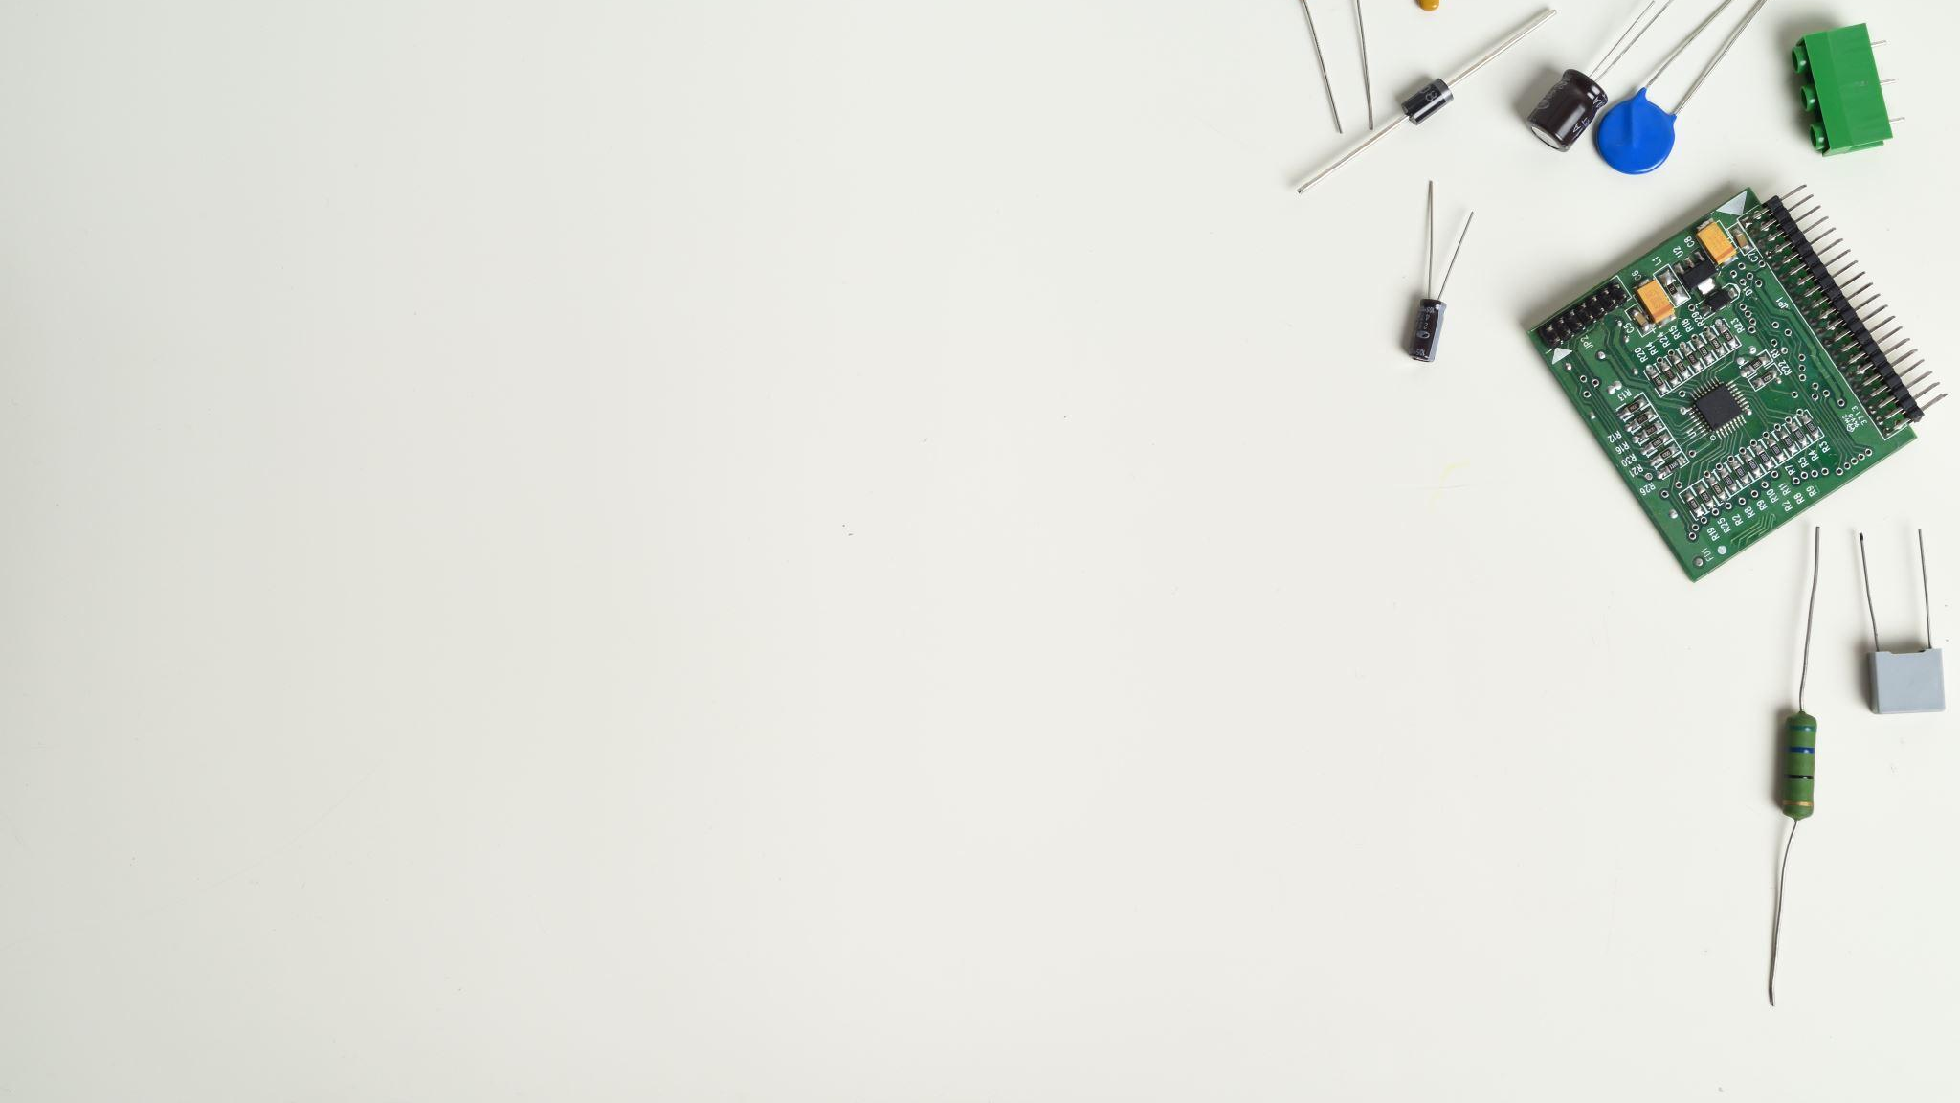
Γιατί είναι σημαντική η Υπολογιστική Σκέψη;
Η ενσωμάτωση της Υπολογιστικής Σκέψης στην εκπαίδευσή σας είναι μια απαραίτητη απάντηση στον κόσμο στον οποίο ζούμε. Περιβαλλόμαστε από τεχνολογία και μια συντριπτική ποσότητα πληροφοριών που καθοδηγούν τον τρόπο με τον οποίο εργαζόμαστε και λαμβάνουμε αποφάσεις. Η διδασκαλία της ΥΣ σημαίνει ότι δίνεις στους μαθητές τις δεξιότητες για να αντιμετωπίσουν αυτές τις πραγματικότητες. Ενθαρρύνει την ανάπτυξη οριζόντιων δεξιοτήτων για την κατανόηση και την πλοήγηση στον ψηφιακό κόσμο ως χρήστες και πολίτες.
Η ενσωμάτωση ΥΣ στην εκπαίδευση ενηλίκων έχει επίσης να βοηθήσει τους ανθρώπους να αποκτήσουν μια νοοτροπία που τους προετοιμάζει να προσαρμοστούν στην αλλαγή, να προσεγγίσουν τα προβλήματα στρατηγικά και να κατανοήσουν τον ψηφιακό κόσμο που καθορίζει όλο και περισσότερο την καθημερινότητά μας. Υπό αυτή την έννοια, η ΥΣ γίνεται γέφυρα ένταξης, απασχολησιμότητας και δια βίου μάθησης για ενήλικες εκπαιδευόμενους.
Παρά την αυξανόμενη συνειδητοποίηση της σημασίας της, η εισαγωγή της ΥΣ στην εκπαίδευση ενηλίκων παραμένει μια πρόκληση. Ως εκπαιδευτής, έχετε μια μοναδική ευκαιρία να παρέχετε στους ενήλικες εκπαιδευόμενους μια νοοτροπία που τους βοηθά να προσαρμοστούν σε έναν κόσμο με γρήγορο ρυθμό.

Slide 16




Χρησιμοποιούμε την Υπολογιστική Σκέψη κάθε μέρα
Η Υπολογιστική Σκέψη μπορεί να ακούγεται τεχνική, αλλά είναι κάτι που ήδη κάνουμε, συχνά χωρίς καν να το καταλάβουμε. Πολλές καθημερινές εργασίες περιλαμβάνουν τα ίδια λογικά βήματα: αναλύοντας τα πράγματα, αναγνωρίζοντας μοτίβα, ακολουθώντας οδηγίες και επίλυση προβλημάτων.
Σκεφτείτε αυτά τα παραδείγματα:
Ακολουθώντας συνταγή
Πλένοντας ρούχα
Σχεδιάζοντας ταξίδι
Εξηγώντας μια έννοια στους μαθητές
Αναλύετε μια συνταγή σε βήματα (αποσύνθεση), ακολουθείτε τις οδηγίες με τη σειρά (αλγόριθμοι), προσαρμόζετε τα συστατικά ή το χρόνο (αφαίρεση) και αναγνωρίζετε μοτίβα στον τρόπο λειτουργίας των συνταγών.
Ταξινομείτε τα ρούχα ανά χρώμα ή ύφασμα (αναγνώριση προτύπων), επιλέγετε έναν κύκλο ανάλογα με το φορτίο (λήψη αποφάσεων) και ακολουθείτε τα βήματα με τη σειρά.
Συγκεντρώνετε πληροφορίες, επιλέγετε διαδρομές και χρονοδιαγράμματα (αλγοριθμική σκέψη) και προσαρμόζετε το σχέδιό σας βάσει προϋπολογισμού ή χρόνου (αφαίρεση και επίλυση προβλημάτων).
Το απλοποιείτε σε μικρότερα μέρη, χρησιμοποιείτε παραδείγματα που ταιριάζουν με την εμπειρία τους (αναγνώριση προτύπων) και το παρουσιάζετε με λογικά βήματα.
Ως εκπαιδευτής, η αναγνώριση της ΥΣ στις καθημερινές δραστηριότητες μπορεί να σας βοηθήσει να την κάνετε προσιτή στους μαθητές σας. Έχει να κάνει με το να τους δείξουμε πώς να χρησιμοποιούν έναν τρόπο σκέψης που ήδη εφαρμόζουν και να τους βοηθήσουμε να τον μεταφέρουν σε νέα πλαίσια όπως η μάθηση, η εργασία και τα ψηφιακά περιβάλλοντα.

Slide 17


Τι προσφέρει η ΥΣ στους μαθητές;
Σε τελική ανάλυση, η Υπολογιστική Σκέψη δεν είναι απλώς να γνωρίζεις πώς να προγραμματίζεις. Μέσω αυτής της μαθησιακής διαδικασίας, οι εκπαιδευόμενοι είναι εξοπλισμένοι με ένα σύνολο εργαλείων που τους επιτρέπουν να ενισχύουν τις ικανότητές τους επίλυσης προβλημάτων, να σχεδιάζουν και να δημιουργούν έργα, να εκφράζουν ιδέες, να βελτιώνουν τη συγκέντρωση και να λαμβάνουν τεκμηριωμένες αποφάσεις.
Υπό αυτή την έννοια, οι ενήλικες εκπαιδευόμενοι θα είναι σε θέση να:
Ενισχύσουν τις γνωστικές και κοινωνικο-συναισθηματικές τους δεξιότητες για την επίλυση καθημερινών προβλημάτων.
Βελτιώσουν τη δημιουργικότητα και τη φαντασία τους για να εξερευνήσετε εναλλακτικές λύσεις σε διαφορετικές προκλήσεις.
Αυτές οι δεξιότητες δεν είναι μόνο χρήσιμες στην τάξη, αλλά μπορούν να μεταφερθούν και σε άλλους τομείς της καθημερινής ζωής, όπως η απασχόληση και η συνεργασία.
Ως εκπαιδευτής, έχετε την ευκαιρία να φέρετε αυτή τη νοοτροπία
στην τάξη σας ως φακό για να βοηθήσετε τους μαθητές
να προσεγγίσουν τα προβλήματα.
Ποιες είναι μερικές καθημερινές προκλήσεις που αντιμετωπίζουν
οι μαθητές σας που θα μπορούσαν να ωφεληθούν
από μια προσέγγιση υπολογιστικής σκέψης;

Slide 18
ΕΝΟΤΗΤΑ 3
Σκέψη υπολογιστή, ανθρώπινη σκέψη και ΥΣ
‹#›

Slide 19

Πώς «σκέφτονται» οι υπολογιστές;
Τώρα που ορίσαμε την Υπολογιστική Σκέψη, εξερευνήσαμε τα βασικά χαρακτηριστικά και τη σημασία της, ας ρίξουμε μια πιο προσεκτική ματιά στο πώς «σκέφτονται» οι υπολογιστές και πώς αυτό συγκρίνεται με τον τρόπο που εμείς, ως άνθρωποι, επεξεργαζόμαστε και λύνουμε προβλήματα. Οι υπολογιστές δεν σκέφτονται ούτε αισθάνονται όπως εμείς. Αντίθετα, λύνουν προβλήματα ακολουθώντας σαφείς, λογικές οδηγίες. Η δύναμή τους έγκειται στην ταχύτητα, την ακρίβεια και την ικανότητά τους να επαναλαμβάνουν ενέργειες ακριβώς με τον ίδιο τρόπο κάθε φορά. Η κατανόηση του τρόπου λειτουργίας τους μας βοηθά να εφαρμόσουμε καλύτερα τις αρχές της Υπολογιστικής Σκέψης.
Ενεργοποίηση και απενεργοποίηση της τροφοδοσίας
Δυαδικό σύστημα, η γλώσσα των υπολογιστών
Λογικές πύλες και αποφάσεις
Οι υπολογιστές χρησιμοποιούν ηλεκτρική ενέργεια. Στο πιο βασικό επίπεδο, χρησιμοποιούν την παρουσία (με κωδικοποίηση ως 1) ή την απουσία ηλεκτρικής ενέργειας (κωδικοποιημένη ως 0) σε ένα κύκλωμα για να σχηματίσουν μια απλή γλώσσα που αποτελείται από δύο αριθμούς, το 0 και το 1.
Το συγκρότημα των 0 και 1 ονομάζεται δυαδικό σύστημα. Οι υπολογιστές χρησιμοποιούν αυτόν τον κωδικό για την επεξεργασία και την αποθήκευση δεδομένων. Τα πάντα σε έναν υπολογιστή με τον οποίο αλληλεπιδρά ο χρήστης, όπως κείμενο, εικόνες ή βίντεο, αναλύονται σε 0 και 1.
Οι υπολογιστές χρησιμοποιούν λογικές πύλες (ΚΑΙ, Ή, ΟΧΙ) για να λαμβάνουν αποφάσεις. Αυτές οι πύλες ελέγχουν τη ροή των δεδομένων με βάση τη δυαδική είσοδο, επιτρέποντας στον υπολογιστή να εκτελεί εντολές αποτελεσματικά και να εκτελεί πολύπλοκες εργασίες μέσω απλών λογικών πράξεων.
Ακριβώς όπως οι υπολογιστές ακολουθούν λογικές ακολουθίες, η Υπολογιστική Σκέψη μας βοηθά να λύνουμε προβλήματα χρησιμοποιώντας παρόμοιες αρχές. Τι γίνεται όμως με εμάς, πώς σκεφτόμαστε και επεξεργαζόμαστε τις πληροφορίες;

Slide 20

Πώς «σκέφτονται» οι άνθρωποι;
Η ανθρώπινη σκέψη είναι πολύ πιο ευέλικτη και δημιουργική από τη λογική ενός υπολογιστή. Ο εγκέφαλός μας δεν βασίζεται σε δυαδικό κώδικα ή σε εντολές βήμα προς βήμα. Αντίθετα, μαθαίνουμε, νιώθουμε, προσαρμόζουμε και παίρνουμε αποφάσεις με τρόπους που επηρεάζονται από τα συναισθήματα και την εμπειρία.
Η δομή του εγκεφάλου
Νευρωνικά δίκτυα
Ανθρώπινη γνωστική λειτουργία
Ο ανθρώπινος εγκέφαλος περιέχει περίπου 80 έως 100 δισεκατομμύρια νευρώνες. Αυτά τα κύτταρα στέλνουν σήματα το ένα στο άλλο για να μας βοηθήσουν να σκεφτούμε, να κινηθούμε, να αισθανθούμε και να θυμηθούμε.
Οι νευρώνες δημιουργούν συνδέσεις που ονομάζονται νευρωνικά δίκτυα. Όσο περισσότερο χρησιμοποιούμε συγκεκριμένα μονοπάτια, τόσο πιο δυνατά γίνονται. Έτσι μαθαίνουμε και αναπτύσσουμε νέες συνήθειες ή δεξιότητες.
Είναι ακόμα αβέβαιο πώς ο εγκέφαλος παίρνει πραγματικά ιδέες και τις συνδυάζει με νέους τρόπους για να σχηματίσει νεότερες σκέψεις.
Η κατανόηση του τρόπου με τον οποίο τόσο οι υπολογιστές όσο και οι άνθρωποι προσεγγίζουν την επίλυση προβλημάτων μας βοηθά να δούμε τη δύναμη της Υπολογιστικής Σκέψης. Τώρα, ας συγκρίνουμε τα δύο και ας διερευνήσουμε πώς αυτές οι διαφορές μπορούν να μας καθοδηγήσουν στο σχεδιασμό καλύτερων μαθησιακών εμπειριών.

Slide 21

Πώς σκέφτονται οι υπολογιστές και οι άνθρωποι; Μια σύγκριση
Η κατανόηση του τρόπου σκέψης των υπολογιστών και των ανθρώπων μας βοηθά να κατανοήσουμε γιατί η Υπολογιστική Σκέψη είναι ένα τόσο ισχυρό εργαλείο. Ενώ οι υπολογιστές βασίζονται στη λογική και τη δομή, η ανθρώπινη σκέψη φέρνει ευελιξία και δημιουργικότητα. Και τα δύο έχουν δυνατά σημεία και ο συνδυασμός τους μπορεί να οδηγήσει σε καλύτερη επίλυση προβλημάτων.
Υπολογιστές | Άνθρωποι
Ακολουθούν αυστηρές, βήμα προς βήμα οδηγίες | Μπορούν να προσαρμόσουν τα βήματα ή να αλλάξει προσέγγιση στη μέση της διαδικασίας
Χρησιμοποιούν δυαδική γλώσσα (0 και 1) για την επεξεργασία δεδομένων | Χρησιμοποιούν τη γλώσσα, το συναίσθημα, τη διαίσθηση και την εμπειρία
Λαμβάνουν αποφάσεις με βάση λογικές πύλες | Λαμβάνουν αποφάσεις με βάση τη λογική και τα συναισθήματα/πλαίσιο
Επαναλαμβάνουν τις εργασίες για λόγους ακρίβειας | Μαθαίνουν από την εμπειρία και αλλάζουν συμπεριφορά
Δεν «καταλαβαίνουν» τι κάνουν | Σκέφτονται, φαντάζονται και δημιουργούν νέες ιδέες
Η Υπολογιστική Σκέψη γεφυρώνει αυτούς τους δύο κόσμους: μας διδάσκει να προσεγγίζουμε προβλήματα όπως ένας υπολογιστής (σαφές, λογικές, δομημένες) ενώ εξακολουθεί να χρησιμοποιεί την ανθρώπινη ικανότητα να προσαρμόζεται, να μαθαίνει και να καινοτομεί.
Τώρα που διερευνήσαμε πώς σκέφτονται διαφορετικά οι υπολογιστές και οι άνθρωποι, ήρθε η ώρα
να διευκρινίσουμε μια σημαντική διάκριση που θα μας καθοδηγήσει σε όλη τη δομή της ενότητας:
τη διαφορά μεταξύ Υπολογιστικής Σκέψης και προγραμματισμού.

Slide 22

Προγραμματισμός εναντίον Υπολογιστικής Σκέψης: βασικές διαφορές
Υπάρχει συχνά σύγχυση μεταξύ CT και προγραμματισμού, αλλά είναι σημαντικό να κατανοήσουμε ότι δεν είναι το ίδιο. Σύμφωνα με τη Διεθνή Εταιρεία Τεχνολογίας στην Εκπαίδευση (ISTE), τόσο η ΥΣ όσο και ο προγραμματισμός χρησιμοποιούν παρόμοιες γνωστικές διαδικασίες και στοχεύουν στην ανάλυση και επίλυση προβλημάτων χρησιμοποιώντας αλγοριθμική σκέψη. Ωστόσο, η βασική διαφορά έγκειται στην εστίασή τους.
Η Υπολογιστική Σκέψη είναι η γνωστική ικανότητα επίλυσης προβλημάτων λογικά και συστηματικά. Περιλαμβάνει την ανάλυση ενός προβλήματος, τον εντοπισμό προτύπων, την αφαίρεση σχετικών πληροφοριών και το σχεδιασμό μιας λύσης βήμα προς βήμα, ανεξάρτητα από το αν εμπλέκεται υπολογιστής.
Ο προγραμματισμός, από την άλλη πλευρά, είναι η τεχνική ικανότητα υλοποίησης αυτών των λύσεων μέσω κώδικα. Απαιτείται επίσημη εκμάθηση και εξοικείωση με γλώσσες προγραμματισμού για να μετατραπούν οι ιδέες σε εκτελέσιμες οδηγίες για μια μηχανή.
Για να διευκρινιστεί αυτή η διάκριση, ο οργανισμός Programamos προσφέρει έναν χρήσιμο ορισμό: μπορούμε να κατανοήσουμε την ΥΣ ως νοητική δεξιότητα, ενώ ο προγραμματισμός είναι ένα πρακτικό εργαλείο που κάνει αυτή τη σκέψη σε πράξη.
Η Υπολογιστική Σκέψη μας βοηθά να σκεφτόμαστε καθαρά.
Ο προγραμματισμός μας βοηθά να εκτελέσουμε αυτές τις σκέψεις.

Slide 23
ΕΝΟΤΗΤΑ 4
Βασικές αρχές Υπολογιστικής Σκέψης
‹#›

Slide 24
Όταν αντιμετωπίζουμε μια πρόκληση ή μια δυσκολία, δύο πράγματα μπορεί να συμβούν: Είτε η ανασφάλεια κυριαρχεί και γίνεται δύσκολο να αντιμετωπίσουμε το πρόβλημα, είτε η κατανόηση της Υπολογιστικής Σκέψης μας βοηθά να παραμένουμε ήρεμοι και να σκεφτόμαστε στρατηγικά για να βρούμε έναν τρόπο να το ξεπεράσουμε.
Έχοντας αυτή τη νοοτροπία μας επιτρέπει να οικοδομήσουμε εμπιστοσύνη και να προσδιορίσουμε τα βήματα που χρειαζόμαστε για να αντιμετωπίσουμε τις προκλήσεις πιο αποτελεσματικά.
Η Υπολογιστική Σκέψη μας διδάσκει έναν τρόπο σκέψης, μια δομημένη προσέγγιση για την αντιμετώπιση διαφορετικών προβλημάτων. Αλλά…
Τι σημαίνει η εφαρμογή της Υπολογιστικής Σκέψης στην πράξη;
Έχουμε ήδη ορίσει την έννοια, τώρα ήρθε η ώρα να εξερευνήσουμε πώς λειτουργεί.
Η Υπολογιστική Σκέψη μπορεί να αναλυθεί σε τέσσερα βασικά στοιχεία: Αποσύνθεση, Αναγνώριση Προτύπων, Αφαίρεση και Αλγόριθμοι.
Σε αυτήν την ενότητα, θα διερευνήσουμε καθεμία από τις αρχές
για να κατανοήσουμε πώς μας βοηθούν να κατανοήσουμε
σύνθετα προβλήματα και να δημιουργήσουμε λογικές και
αποτελεσματικές λύσεις.

Slide 25
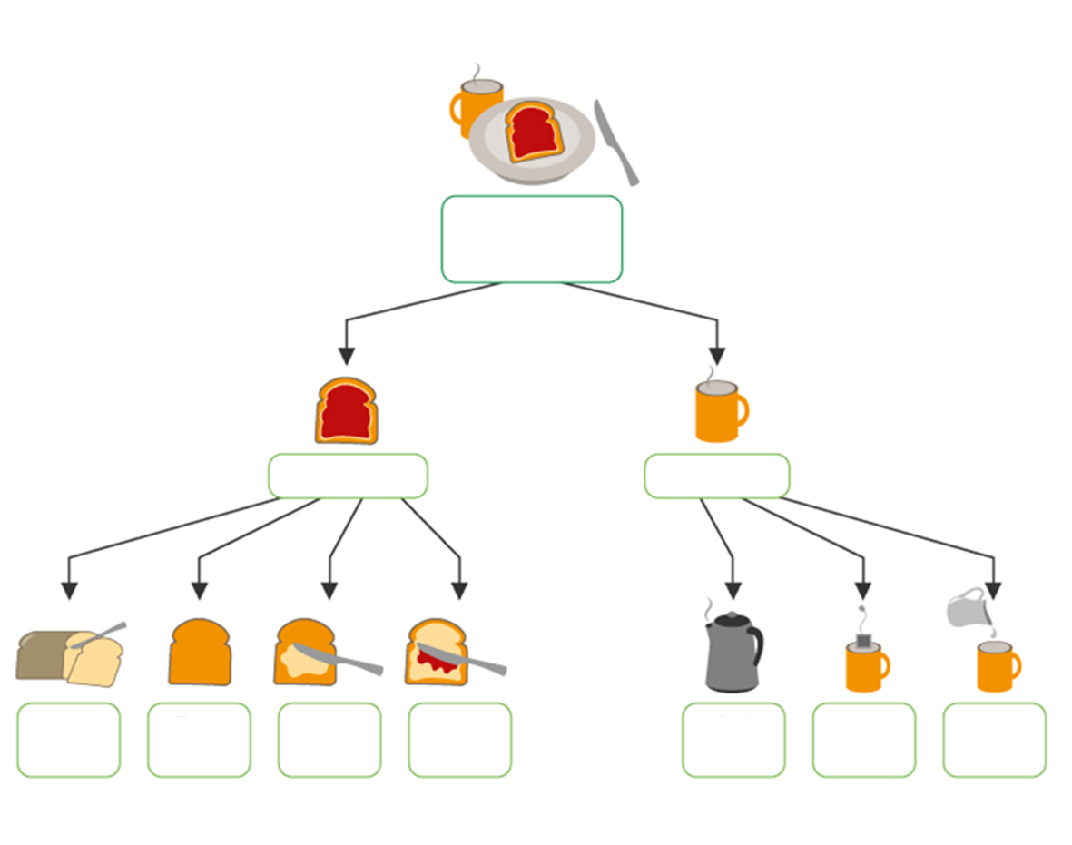
Βασικά στοιχεία:
Αποσύνθεση
Πώς να φτιάξετε πρωινό
Κάντε τοστ
Κάντε καφέ
Κόψτε ψωμί
Ψήστε το
Βάλτε βούτυρο
Βάλτε μαρμελάδα
Βράστε νερό
Brew tea
Βάλτε γάλα
Αποσύνθεση της διαδικασίας παρασκευής ενός αγγλικού πρωινού

Slide 26
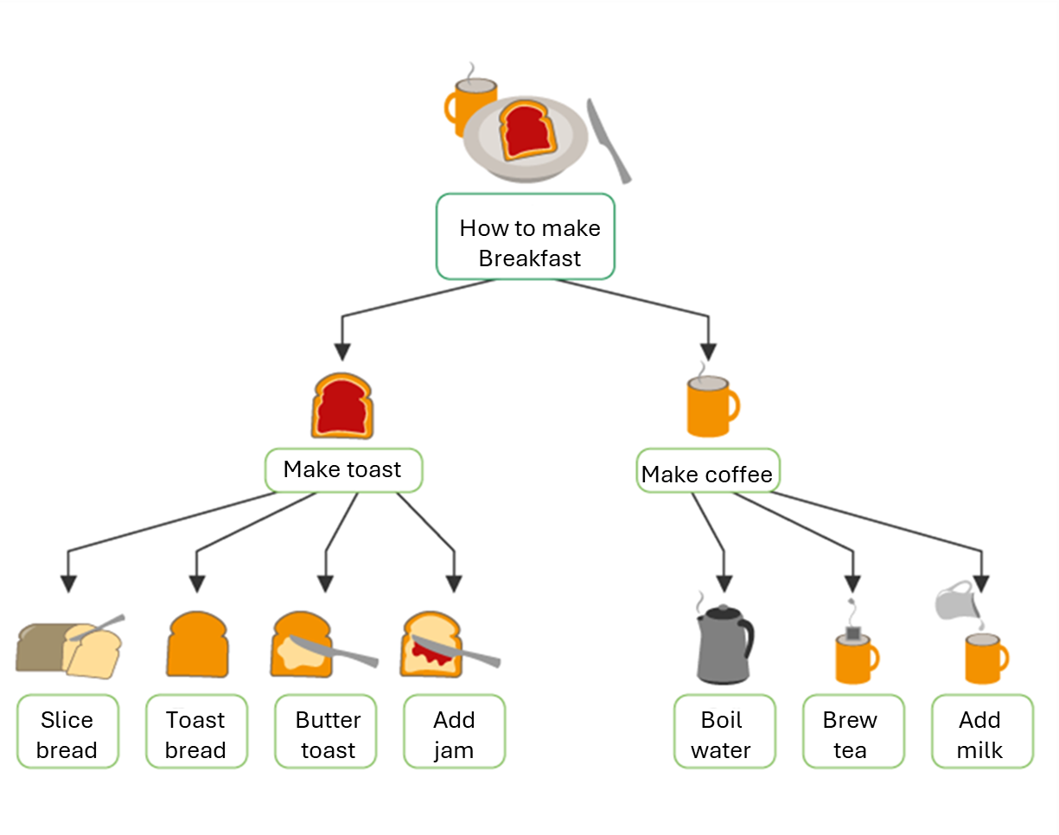
Αποσύνθεση
Όταν βρισκόμαστε αντιμέτωποι με μια πρόκληση, μπορεί συχνά να αισθανόμαστε πολύ περίπλοκο για να το λύσουμε ταυτόχρονα. Η αποσύνθεση στοχεύει να αναλύσει αυτό το μεγάλο πρόβλημα σε πολλαπλά μικρότερα προβλήματα.
Η αποσύνθεση είναι η διαδικασία διάσπασης ενός πολύπλοκου προβλήματος ή συστήματος σε μικρότερα μέρη. Αυτό επιτρέπει την ευκολότερη ανάλυση, την ανάπτυξη λύσεων και τη συνολική κατανόηση κάθε στοιχείου πριν από την αντιμετώπιση του προβλήματος συνολικά. Είναι ένα ουσιαστικό πρώτο βήμα στην υπολογιστική σκέψη.
Σε αυτό το παράδειγμα, το «φτιάχνοντας πρωινό» χωρίζεται σε απλούστερες δευτερεύουσες εργασίες, όπως η παρασκευή τοστ και η παρασκευή τσαγιού. Κάθε ένα από αυτά αναλύεται περαιτέρω. Για παράδειγμα: κόψιμο ψωμιού σε φέτες, φρυγανιά, βραστό νερό κ.λπ.
Αυτή η προσέγγιση εξυπηρετεί δύο βασικούς σκοπούς:
      Μειώνει την αίσθηση ότι κατακλύζεσαι από την πολυπλοκότητα.
      Επιτρέπει την κατανομή των ευθυνών. Για παράδειγμα, ένα άτομο κάνει το τοστ ενώ ένα άλλο ετοιμάζει το τσάι.
Το «Διαίρει και βασίλευε» είναι ένας θεμελιώδης πυλώνας της Υπολογιστικής Σκέψης. Επιλύοντας τα μικρότερα προβλήματα, αυξάνουμε τις πιθανότητες να φτάσουμε στη συνολική λύση πιο γρήγορα και αποτελεσματικά.

Slide 27

Αποσύνθεση
Όταν αποσυνθέτουμε ένα πρόβλημα, το απλοποιούμε για να διευκολύνουμε την επίλυσή του, αλλά και ευκολότερη τη διδασκαλία, την ανάθεση και την προσαρμογή. Ειδικά για τους ενήλικες εκπαιδευόμενους, αυτή η τεχνική βοηθά στη μετατόπιση της εστίασης από την υπερένταση στον εντοπισμό ενός ξεκάθαρου σημείου εκκίνησης.
Τι πρέπει να γνωρίζουν οι εκπαιδευτές:
Η αποσύνθεση χτίζει την εμπιστοσύνη των μαθητών. Οι μικρές νίκες έχουν σημασία, η επίτευξη μικρότερων δευτερευουσών εργασιών ενθαρρύνει την πρόοδο και το κίνητρο.
Είναι ένας ισχυρός τρόπος για να μοντελοποιήσετε την κριτική σκέψη δυνατά. Μιλήστε για το πώς θα αναλύσετε ένα πρόβλημα.
Σε ομαδικές ρυθμίσεις, η αποσύνθεση είναι ιδανική για συνεργασία, καθώς κάθε μαθητής ή ομάδα μπορεί να αντιμετωπίσει ένα μέρος και αργότερα να συγκεντρώσει την πλήρη λύση.
Ιδέα δραστηριότητας εκπαιδευτή
Επιλέξτε μια καθημερινή εργασία (Για παράδειγμα, προγραμματίστε ένα πάρτι γενεθλίων). Ζητήστε από τους μαθητές να εργαστούν σε ζευγάρια ή μικρές ομάδες και χωρίστε το σε υποεργασίες. Τότε ρωτήστε:
    Ποιες δευτερεύουσες εργασίες εξαρτώνται από άλλες;
    Μπορούν να γίνουν παράλληλα;
    Σε ποιον θα αναθέτετε τον καθένα;
Notes:
Κατανόηση της Αποσύνθεσης στην πράξη

Slide 28
Αποσύνθεση
Παράδειγμα στην πραγματική ζωή:
Ο προγραμματισμός ενός ταξιδιού για διακοπές γίνεται λιγότερο αγχωτικός όταν χωρίζεται σε μέρη: επιλογή προορισμού, καθορισμός προϋπολογισμού, κράτηση μεταφοράς, εύρεση διαμονής, δημιουργία δρομολογίου.
Παράδειγμα στην επιχείρηση:
Φανταστείτε να οργανώνετε μια εκδήλωση εκπαίδευσης εταιρείας. Αποσυντίθεται σε:
Αυτές οι εργασίες μπορούν να διεκπεραιωθούν από διαφορετικά μέλη της ομάδας και να προγραμματιστούν σε ένα χρονοδιάγραμμα.
Τι μπορούν να κάνουν οι εκπαιδευτές:
Επισημάνετε την πραγματική αξία: Οι μαθητές συχνά εμπλέκονται καλύτερα όταν μπορούν να δουν πώς μια δεξιότητα μεταφέρεται στην προσωπική ή επαγγελματική τους ζωή.
Ενθαρρύνετε τους μαθητές να αναλογιστούν: «Ποιο πολύπλοκο έργο αντιμετωπίσατε πρόσφατα; Πώς θα μπορούσατε να το αναλύσετε;».
Οραματιστείτε την αποσύνθεση χρησιμοποιώντας χάρτες μυαλού, post-it ή ψηφιακούς πίνακες.
Κράτηση του χώρου
Προετοιμασία εκπαιδευτικού υλικού
Αποστολή προσκλήσεων
Τακτοποίηση τροφοδοσίας
Συλλογή σχολίων
Χρησιμοποιήστε την αποσύνθεση για να σχεδιάσετε τις δικές σας συνεδρίες. Χωρίστε το μάθημά σας σε εισαγωγή, πρακτική, ομαδική εργασία και προβληματισμό. Μοντελοποιήστε την τεχνική κατά τη διδασκαλία της.

Slide 29
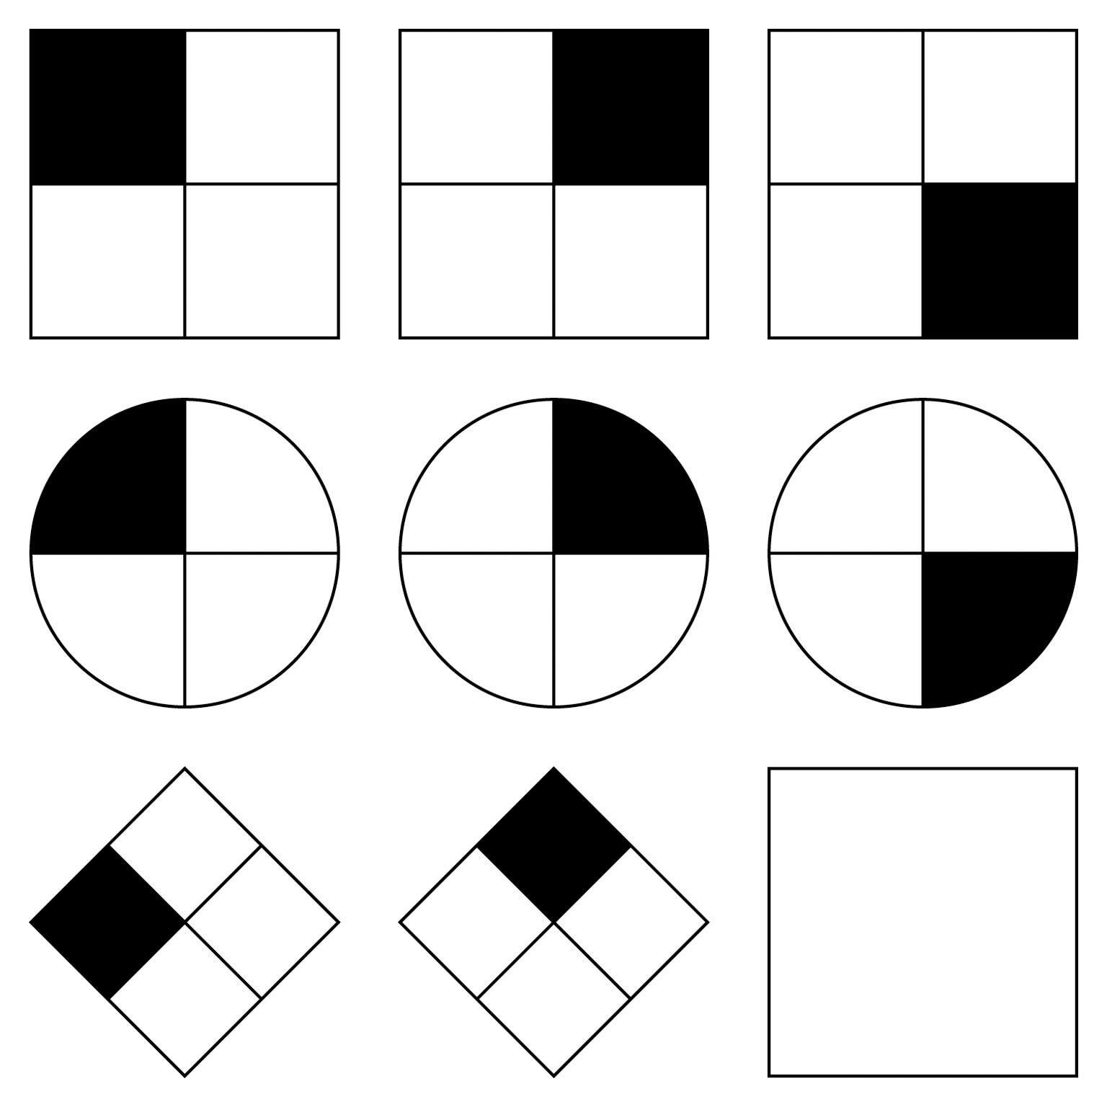
Βασικά στοιχεία:
Αναγνώριση προτύπων
Μοτίβα και σχήματα

Slide 30
Αναγνώριση προτύπων
Όταν προσπαθούμε να λύσουμε ένα πρόβλημα, στοχεύουμε να βρούμε την πιο αποτελεσματική και παραγωγική προσέγγιση. Εδώ είναι που η αναγνώριση προτύπων γίνεται πολύτιμη. Μόλις αναλύσουμε το αρχικό πρόβλημα, μπορεί να παρατηρήσουμε ότι ορισμένα μέρη επαναλαμβάνονται ή μοιάζουν μεταξύ τους, αυτά είναι που ονομάζουμε μοτίβα. Μερικές φορές, η κατάσταση μπορεί ακόμη και να μας θυμίζει ένα προηγούμενο πρόβλημα που έχουμε ήδη λύσει. Εάν μπορούμε να εντοπίσουμε αυτές τις ομοιότητες, θα είναι πολύ πιο εύκολο να αντιμετωπίσουμε τα μικρότερα μέρη του προβλήματος.
Όταν προσπαθούμε να λύσουμε ένα πρόβλημα, στοχεύουμε να βρούμε την πιο αποτελεσματική και παραγωγική προσέγγιση. Εδώ είναι που η αναγνώριση προτύπων γίνεται πολύτιμη. Μόλις αναλύσουμε το αρχικό πρόβλημα, μπορεί να παρατηρήσουμε ότι ορισμένα μέρη επαναλαμβάνονται ή μοιάζουν μεταξύ τους, αυτά είναι που ονομάζουμε μοτίβα. Μερικές φορές, η κατάσταση μπορεί ακόμη και να μας θυμίζει ένα προηγούμενο πρόβλημα που έχουμε ήδη λύσει. Εάν μπορούμε να εντοπίσουμε αυτές τις ομοιότητες, θα είναι πολύ πιο εύκολο να αντιμετωπίσουμε τα μικρότερα μέρη του προβλήματος.
Σε αυτή την εικόνα, μπορούμε να παρατηρήσουμε διαφορετικά σχήματα που επαναλαμβάνουν μια οπτική ακολουθία. Αναλύοντας πώς κάθε σχήμα αλλάζει ελαφρώς από το ένα στο άλλο, αρχίζουμε να παρατηρούμε μοτίβα. Για παράδειγμα, η περιστροφή ή η τοποθέτηση των μαύρων τμημάτων.
Η αναγνώριση αυτών των οπτικών μοτίβων βοηθά να καταδείξουμε πώς ο εγκέφαλός μας ανιχνεύει ομοιότητες,
κάτι που είναι μια βασική δεξιότητα κατά την επίλυση προβλημάτων χρησιμοποιώντας την Υπολογιστική Σκέψη.

Slide 31
Αναγνώριση προτύπων
Όταν αναγνωρίζουμε ένα μοτίβο, μειώνουμε την πολυπλοκότητα επαναχρησιμοποιώντας αυτά που ήδη γνωρίζουμε. Για τους ενήλικες μαθητές, αυτό είναι ιδιαίτερα ισχυρό καθώς βασίζεται στην εμπειρία τους. Αντί να ξεκινούν από το μηδέν, οι μαθητές αρχίζουν να λένε ότι το έχουν ξαναδεί αυτό. Αυτή η ικανότητα είναι απαραίτητη στις καθημερινές αποφάσεις και στην επίλυση προβλημάτων.
Τι πρέπει να γνωρίζουν οι εκπαιδευτές:
Η αναγνώριση προτύπων ενισχύει τις ικανότητες επίλυσης προβλημάτων. Οι μαθητές δεν χρειάζεται να εφεύρουν εκ νέου τον τροχό, καθώς μπορούν να εντοπίσουν τι έχει λειτουργήσει πριν.
Είναι μια εξαιρετική ευκαιρία να συνδέσετε τη νέα γνώση με την προηγούμενη εμπειρία. Μπορείτε να ζητήσετε από τους μαθητές να μοιραστούν καταστάσεις όπου αναγνώρισαν μοτίβα πριν.
Ιδέα δραστηριότητας εκπαιδευτή
Επιλέξτε μια πραγματική εργασία, όπως να πάτε για ψώνια. Ζητήστε από τους μαθητές να σκεφτούν πώς το κάνουν συνήθως και να εντοπίσουν τυχόν επαναλαμβανόμενα βήματα ή συνήθειες. Τότε ρωτήστε:
    Ελέγχετε πάντα πρώτα την κουζίνα σας;
    Αγοράζετε παρόμοια πράγματα κάθε εβδομάδα;
    Μπορείτε να σκεφτείτε μια στιγμή που η παρατήρηση ενός μοτίβου σας βοήθησε να αποφύγετε ένα πρόβλημα;

Slide 32
Αναγνώριση προτύπων
Παράδειγμα στην πραγματική ζωή:
Ο εντοπισμός μοτίβων στις καθημερινές σας μετακινήσεις, όπως όταν η κίνηση τείνει να είναι πιο έντονη, σας βοηθά να προσαρμόσετε τις ώρες αναχώρησης.
Παράδειγμα στην επιστήμη δεδομένων:
Ανάλυση της αγοραστικής συμπεριφοράς των πελατών για τον εντοπισμό κοινών προτύπων αγορών, τα οποία μπορούν να ενημερώσουν για μελλοντικές καμπάνιες μάρκετινγκ.
Τι μπορούν να κάνουν οι εκπαιδευτές:
Χρησιμοποιήστε γνωστά παραδείγματα από τη ζωή των μαθητών, όπως ρουτίνες καθαρισμού, συνήθειες αγορών ή βήματα μαγειρέματος, για να πυροδοτήσετε την αναγνώριση.
Ζητήστε από τους μαθητές να εντοπίσουν επαναλαμβανόμενα βήματα και να τα συγκρίνουν: «Τι κάνετε πάντα πρώτα;» «Τι επαναλαμβάνεται κάθε φορά;».
Τονίστε ότι η εύρεση και η επαναχρησιμοποίηση μοτίβων εξοικονομεί χρόνο και ενέργεια.
Ο εντοπισμός μοτίβων βοηθά τους μαθητές να επιλύουν προβλήματα πιο γρήγορα. Ενθαρρύνετέ τους να
παρατηρήσουν επαναλαμβανόμενες ρουτίνες και δείξτε τους πώς η χρήση αυτών των μοτίβων κάνει την εργασία ευκολότερη και πιο αποτελεσματική.

Slide 33
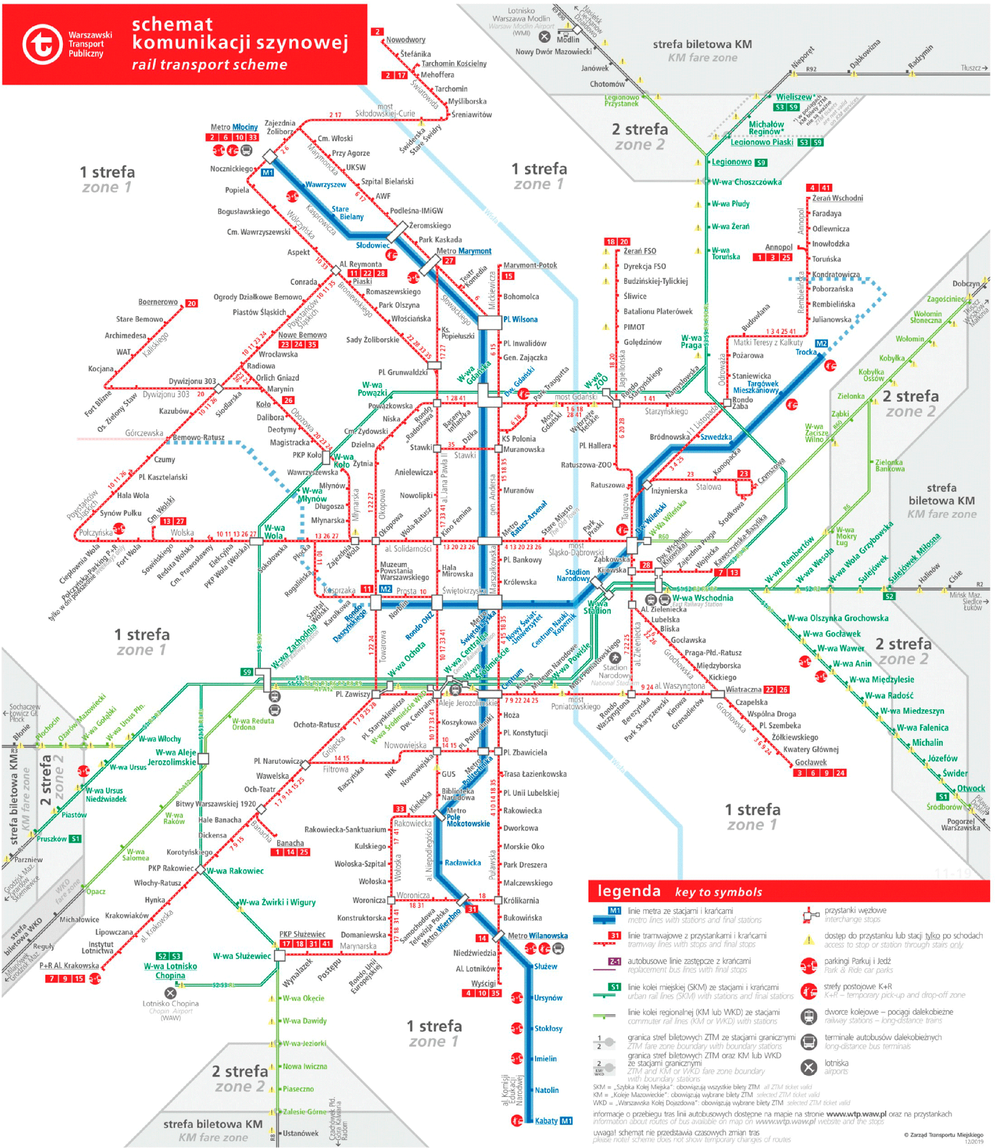
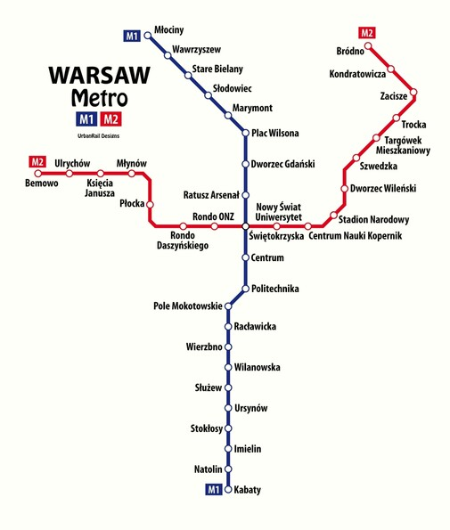

Βασικά στοιχεία: Αφαίρεση
Αφαίρεση της λεπτομερούς άποψης του μετρό της Βαρσοβίας για τη δημιουργία ενός πολύ απλούστερου
και πιο ευανάγνωστου σχήματος

Slide 34
Αφαίρεση
Όταν λύνουμε προβλήματα, συχνά χρειάζεται να αγνοούμε άσχετες λεπτομέρειες και να επικεντρωνόμαστε μόνο σε αυτό που πραγματικά έχει σημασία. Εδώ μπαίνει στο παιχνίδι η αφαίρεση.
Η αφαίρεση είναι η διαδικασία απλοποίησης ενός σύνθετου προβλήματος εστιάζοντας στα βασικά του χαρακτηριστικά και αγνοώντας περιττές λεπτομέρειες. Βοηθά στην ευκολότερη κατανόηση και διαχείριση των εργασιών. Σημαίνει τον εντοπισμό των κοινών στοιχείων των διαφορετικών στοιχείων και την παραμερισμό των ιδιαιτεροτήτων που ποικίλλουν. Αυτό μας επιτρέπει να δημιουργήσουμε γενικές λύσεις που μπορούν να επαναχρησιμοποιηθούν σε πολλά παρόμοια προβλήματα.
Για παράδειγμα, όταν λύνουμε ένα παζλ, μπορεί να ξεκινήσουμε ομαδοποιώντας τα κομμάτια ανά χρώμα ή σχήμα άκρων, αγνοώντας άλλα χαρακτηριστικά. Αυτή η αφαίρεση διευκολύνει την έναρξη της επίλυσης του προβλήματος. Αργότερα, μπορούμε να δούμε πιο συγκεκριμένες λεπτομέρειες για να ολοκληρώσουμε την εικόνα.
Αυτή η απλοποιημένη εικόνα χάρτη του μετρό στα δεξιά είναι μια αφηρημένη έκδοση του αρχικού. Αφαιρεί περιττές λεπτομέρειες όπως ονόματα οδών ή γεωγραφική ακρίβεια και διατηρεί μόνο τα βασικά στοιχεία, που είναι οι σταθμοί και οι συνδέσεις, διευκολύνοντας την κατανόηση του τρόπου μετάβασης από το ένα μέρος στο άλλο.
Αφαίρεση σημαίνει εστίαση σε αυτό που έχει μεγαλύτερη σημασία. Όπως ένας απλοποιημένος χάρτης του μετρό,
βοηθά τους μαθητές να πλοηγηθούν στα προβλήματα επισημαίνοντας τα βασικά και αγνοώντας τους περισπασμούς.

Slide 35

Αφαίρεση
Όταν διδάσκουμε αφαίρεση, βοηθάμε τους μαθητές να επικεντρωθούν σε αυτό που πραγματικά έχει σημασία. Αυτή η ικανότητα είναι πολύτιμη για τους ενήλικες, καθώς βοηθά στη μείωση της υπερφόρτωσης και βελτιώνει τη λήψη αποφάσεων. Η εξάλειψη των περισπασμών και ο εντοπισμός βασικών στοιχείων διευκολύνει την κατανόηση των προβλημάτων και την εύρεση πρακτικών λύσεων.
Τι πρέπει να γνωρίζουν οι εκπαιδευτές:
Η αφαίρεση βοηθά τους μαθητές να επικεντρωθούν σε ό,τι είναι ουσιαστικό και να αγνοούν τους περισπασμούς. Αυτό είναι ιδιαίτερα χρήσιμο για ενήλικες που μπορεί να κατακλύζονται από πάρα πολλές πληροφορίες.
Η διδασκαλία της αφαίρεσης ενθαρρύνει τους μαθητές να απλοποιήσουν προβλήματα και να δημιουργήσουν λύσεις βήμα προς βήμα, χωρίς να χρειάζεται να γνωρίζουν κάθε λεπτομέρεια από την αρχή.
Είναι χρήσιμο για την ανάπτυξη στρατηγικών επίλυσης προβλημάτων που εφαρμόζονται σε πολλαπλές καταστάσεις, εξοικονομώντας χρόνο και προσπάθεια.
Ιδέα δραστηριότητας εκπαιδευτή
Χρησιμοποιήστε την καθημερινή ρουτίνα της προετοιμασίας να φύγετε από το σπίτι για τη δουλειά ή το σχολείο. Περπατήστε τους μαθητές σε κάθε βήμα και, στη συνέχεια, καθοδηγήστε τους να προσδιορίσουν τι είναι πραγματικά σημαντικό. Ρωτήστε:
    Ποια είναι τα βασικά βήματα που κάνετε πάντα πριν φύγετε;
    Ποια πράγματα θα μπορούσατε να παραλείψετε και να είστε ακόμα έτοιμοι;
    Πώς η εστίαση μόνο στα βασικά βήματα συμβάλλει στην εξοικονόμηση χρόνου ή στη μείωση του άγχους;

Slide 36
Αφαίρεση
Παράδειγμα στην πραγματική ζωή:
Όταν σχεδιάζετε ένα σπίτι, εστιάζετε στον αριθμό των δωματίων και τη διαρρύθμιση αντί να κολλάτε σε μικρές λεπτομέρειες όπως χρώματα βαφής ή έπιπλα.
Παράδειγμα στην ανάπτυξη λογισμικού:
Όταν σχεδιάζετε έναν ιστότοπο, η αφαίρεση περιλαμβάνει την εστίαση σε βασικές λειτουργίες (π.χ. πλοήγηση, σύνδεση χρήστη) πριν σκεφτείτε την οπτική αισθητική.
Τι μπορούν να κάνουν οι εκπαιδευτές:
Ενθαρρύνετε τις απλοποιητικές οδηγίες: Τι πρέπει να γνωρίζουν πρώτα οι άλλοι; Τι μπορεί να μείνει έξω χωρίς να αλλάξει ο στόχος;
Χρησιμοποιήστε το παιχνίδι ρόλων για να συγκρίνετε την υπερβολικά λεπτομερή με τη σαφή επικοινωνία και σκεφτείτε ποια είναι πιο εύκολη να ακολουθήσετε.
Βοηθήστε τους μαθητές να φιλτράρουν τις πληροφορίες ρωτώντας: Ποιο είναι το πιο σημαντικό πράγμα στο οποίο πρέπει να επικεντρωθείτε εδώ; Αυτό ενθαρρύνει την ιεράρχηση βασικών ιδεών.
Χρησιμοποιήστε την αφαίρεση για να εστιάσετε την προσοχή των μαθητών σας σε αυτό που πραγματικά
έχει σημασία. Η μείωση των περιττών λεπτομερειών βελτιώνει τη σαφήνεια και την επικοινωνία.

Slide 37

Βασικά στοιχεία: Αλγόριθμοι
Κοιτάξτε το χρώμα του φαναριού
Είναι πράσινο;
Περπατήστε!
Περιμένετε!
Ένας απλός αλγόριθμος για τους πεζούς να διασχίζουν το δρόμο

Slide 38
Αλγόριθμοι
Όταν αντιμετωπίζουμε ένα περίπλοκο έργο, δεν είναι μόνο να κάνουμε πράγματα, αλλά να τα κάνουμε με τη σωστή σειρά. Εκεί μπαίνει ο σχεδιασμός αλγορίθμων. Οι αλγόριθμοι μάς δίνουν έναν σαφή, βήμα προς βήμα οδικό χάρτη που πρέπει να ακολουθήσουμε, ο οποίος μας βοηθά να προγραμματίσουμε εκ των προτέρων και να αποφύγουμε να χαθούμε στη διαδικασία.
Ο σχεδιασμός αλγορίθμων είναι η δημιουργία μιας διαδικασίας βήμα προς βήμα ή ενός συνόλου κανόνων για την επίλυση ενός προβλήματος ή την ολοκλήρωση μιας εργασίας αποτελεσματικά και με ακρίβεια. Περιλαμβάνει τον διαχωρισμό ενός προβλήματος σε μικρότερα, διαχειρίσιμα βήματα για να εξασφαλιστούν βέλτιστες λύσεις και σαφής εκτέλεση.
Αυτό το διάγραμμα ροής είναι ένας απλός αλγόριθμος για τη διέλευση του δρόμου. Ελέγχει το χρώμα του φαναριού και δίνει μια σαφή οδηγία: «Περπατήστε» αν είναι πράσινο, «Περιμένετε» αν όχι. Τα βήματα επαναλαμβάνονται μέχρι να είναι ασφαλές. Δείχνει πώς οι αλγόριθμοι χρησιμοποιούν λογικά βήματα για να καθοδηγήσουν ενέργειες.
Κοιτάξτε το χρώμα του φαναριού
Είναι πράσινο;
Περπατήστε!
Περιμένετε!
Ο σχεδιασμός αλγορίθμων είναι σαν να γράφεις μια συνταγή για την επίλυση ενός προβλήματος:
εύκολο να ακολουθηθεί, βήμα προς βήμα, ώστε ο καθένας να μπορεί να επαναλάβει τη διαδικασία
και να έχει το ίδιο αποτέλεσμα.

Slide 39
Αλγόριθμοι
Ο σχεδιασμός αλγορίθμων βοηθά τους μαθητές να προσεγγίσουν λογικά τις εργασίες, γνωρίζοντας τι ακολουθεί και πώς να καταλήξουν σε μια λύση. Όταν γνωρίζουν τα βήματα, νιώθουν μεγαλύτερη αυτοπεποίθηση ενώ φτάνουν στα αποτελέσματα.
Τι πρέπει να γνωρίζουν οι εκπαιδευτές:
Ο σχεδιασμός αλγορίθμων προωθεί τη δομημένη σκέψη. Οι μαθητές γίνονται πιο ακριβείς και οργανωμένοι στις ενέργειές τους.
Βοηθά στην ανάπτυξη δεξιοτήτων σχεδιασμού, ειδικά για εργασίες που απαιτούν σειρά και ακρίβεια.
Οι αλγόριθμοι διευκολύνουν τους μαθητές να εξηγήσουν τη διαδικασία τους και να προβληματιστούν σχετικά με το τι λειτούργησε (ή όχι).
Ιδέα δραστηριότητας εκπαιδευτή
Ζητήστε από τους μαθητές να περιγράψουν πώς φτιάχνουν ένα φλιτζάνι καφέ ή τσάι. Ζητήστε τους να γράψουν ή να πουν κάθε βήμα με τη σειρά, σαν να το εξηγούν σε κάποιον που δεν το έχει ξανακάνει. Τότε ρωτήστε:
    Είναι τα βήματα σαφή και με τη σωστή σειρά;
    Θα μπορούσε κάποιος να ακολουθήσει ακριβώς τις οδηγίες σας;
    Λείπει κάτι που θα προκαλούσε σύγχυση;

Slide 40
Αλγόριθμοι
Παράδειγμα στην πραγματική ζωή:
Μια συνταγή μαγειρικής είναι ένας αλγόριθμος: παρέχει οδηγίες βήμα προς βήμα για την επίτευξη ενός συγκεκριμένου αποτελέσματος (το γεύμα).
Παράδειγμα στην τεχνολογία:
Οι μηχανές αναζήτησης χρησιμοποιούν αλγόριθμους για να ανακτήσουν σχετικά αποτελέσματα με βάση τις λέξεις-κλειδιά που εισάγετε.
Τι μπορούν να κάνουν οι εκπαιδευτές:
Αναλύστε τις καθημερινές ρουτίνες σε διατεταγμένα βήματα και ρωτήστε: Τι συμβαίνει εάν ένα βήμα παραλειφθεί ή γίνει εκτός λειτουργίας;
Ζητήστε από τους μαθητές να γράψουν οδηγίες για μια απλή εργασία και δοκιμάστε εάν μπορούν να τις ακολουθήσουν και άλλοι. Στη συνέχεια ρωτήστε: Τι έλειπε ή τι ήταν ασαφές;
Χρησιμοποιήστε διαγράμματα ροής για να απεικονίσετε τις διαδικασίες λήψης αποφάσεων και, στη συνέχεια, ρωτήστε: Πού επηρεάζουν οι επιλογές το αποτέλεσμα;
Διδάξτε τους μαθητές σας να σκέφτονται με βήματα. Οι σαφείς οδηγίες τους βοηθούν να λειτουργούν πιο
αποτελεσματικά και να λύνουν προβλήματα χωρίς να κολλάνε.

Slide 41
ΕΝΟΤΗΤΑ 5
Η Υπολογιστική Σκέψη στην ευρωπαϊκή εκπαιδευτική δομή
‹#›

Slide 42

Τρέχον τοπίο της CT στην Ευρώπη
Η Υπολογιστική Σκέψη έχει κερδίσει εξέχουσα θέση τα τελευταία χρόνια στις ευρωπαϊκές εκπαιδευτικές συζητήσεις για τις δυνατότητές της να αναπτύξει σημαντικές δεξιότητες όπως η κριτική σκέψη και η επίλυση προβλημάτων. Ωστόσο, η εφαρμογή του έχει επικεντρωθεί στην υποχρεωτική εκπαίδευση στην πρωτοβάθμια και δευτεροβάθμια εκπαίδευση, αφήνοντας εκτός συζήτησης την εκπαίδευση ενηλίκων.
Από το 2018, η Ευρωπαϊκή Επιτροπή έχει αναγνωρίσει τη σημασία της Υπολογιστικής Σκέψης ως βασικού στοιχείου της ψηφιακής ικανότητας του 21ου αιώνα. Μέσω του Σχεδίου Δράσης για την Ψηφιακή Εκπαίδευση (2021–2027), η Ευρωπαϊκή Επιτροπή έχει προωθήσει ενεργά την ενσωμάτωση της ΥΣ στα εκπαιδευτικά συστήματα για την καλύτερη προετοιμασία των πολιτών για τον ψηφιακό μετασχηματισμό.
Στις περισσότερες ευρωπαϊκές χώρες, δεν υπάρχει ακόμη σαφής στρατηγική για την ενσωμάτωση της ΥΣ στα προγράμματα κατάρτισης ενηλίκων, παρόλο που αποτελεί βασική αρμοδιότητα για την απασχολησιμότητα και την ψηφιακή ιθαγένεια.

Slide 43





Ποιες ευρωπαϊκές χώρες πρωτοστατούν στην Υπολογιστική Σκέψη;
Εσθονία
Φινλανδία
Ηνωμένο Βασίλειο
Γαλλία
Γερμανία
Η Εσθονία υπήρξε πρωτοπόρος στην περιοχή, ενσωματώνοντας την ΥΣ στο σχολικό σύστημα από το 2012 και επεκτείνοντας πρωτοβουλίες στην επαγγελματική κατάρτιση.
Η Φινλανδία, ενσωμάτωσε την ΥΣ στο εθνικό πρόγραμμα σπουδών το 2016 και έχει επίσης ξεκινήσει πιλοτικά έργα στην εκπαίδευση ενηλίκων και στη συνεχή εκπαίδευση.
Το Ηνωμένο Βασίλειο το 2014, το κατέστησε υποχρεωτικό στη βασική εκπαίδευση και έχει προωθήσει προγράμματα που στοχεύουν στη βελτίωση των ψηφιακών και υπολογιστικών δεξιοτήτων μεταξύ ενηλίκων που αναζητούν ενεργά εργασία.
Η Γαλλία έχει εφαρμόσει την ΥΣ σε επίπεδο δευτεροβάθμιας εκπαίδευσης από το 2016 και έχει ξεκινήσει δημόσιες πρωτοβουλίες ψηφιακής κατάρτισης που στοχεύουν τους εργαζόμενους και τους ανέργους.
Η Γερμανία ενσωματώνει την ΥΣ στην τεχνική και επαγγελματική εκπαίδευση, με ιδιαίτερη έμφαση στον ψηφιακό μετασχηματισμό στο πλαίσιο προγραμμάτων επαγγελματικής κατάρτισης.

Slide 44




Χώρες που αναπτύσσουν ΥΣ: Πού γίνονται τα πρώτα βήματα;
Ισπανία
Ελλάδα
Πολωνία
Λιθουανία
Η Ισπανία έχει αρχίσει να ενσωματώνει την ΥΣ στα εκπαιδευτικά σχέδια ορισμένων αυτόνομων κοινοτήτων, ειδικά στο επίπεδο της υποχρεωτικής εκπαίδευσης. Όσον αφορά την εκπαίδευση ενηλίκων, υπάρχουν μεμονωμένες πρωτοβουλίες που προωθούνται από παν/μια και κοινοτικά κέντρα, αλλά δεν υπάρχει ακόμη ενοποιημένη εθνική πολιτική.
Η Ελλάδα δεν διαθέτει ακόμη ένα δομημένο εθνικό πρόγραμμα για ΥΣ, αν και ακαδημαϊκά ιδρύματα και ΜΚΟ έχουν αρχίσει να αναπτύσσουν εμπειρίες κατάρτισης για ενήλικες, εστιάζοντας στον προγραμματισμό, την εκπαιδευτική ρομποτική και τη λογική σκέψη.
Η Πολωνία έχει συμπεριλάβει την Υπολογιστική Σκέψη στο σχολικό πρόγραμμα σπουδών, αλλά η εφαρμογή της για ενήλικες περιορίζεται κυρίως σε έργα επαγγελματικής κατάρτισης ή τοπικές πρωτοβουλίες σε κέντρα ψηφιακής ένταξης.
Η Λιθουανία, αν και επικεντρώνεται όλο και περισσότερο στην τεχνολογία στο εκπαιδευτικό της σύστημα, εξακολουθεί να κάνει τα πρώτα της βήματα για να ενσωματώσει την ΥΣ στη μη τυπική ή τη συνεχή εκπαίδευση για ενήλικες.

Slide 45
ΕΝΟΤΗΤΑ 6
Μελέτες περίπτωσης και δραστηριότητες
‹#›

Slide 46
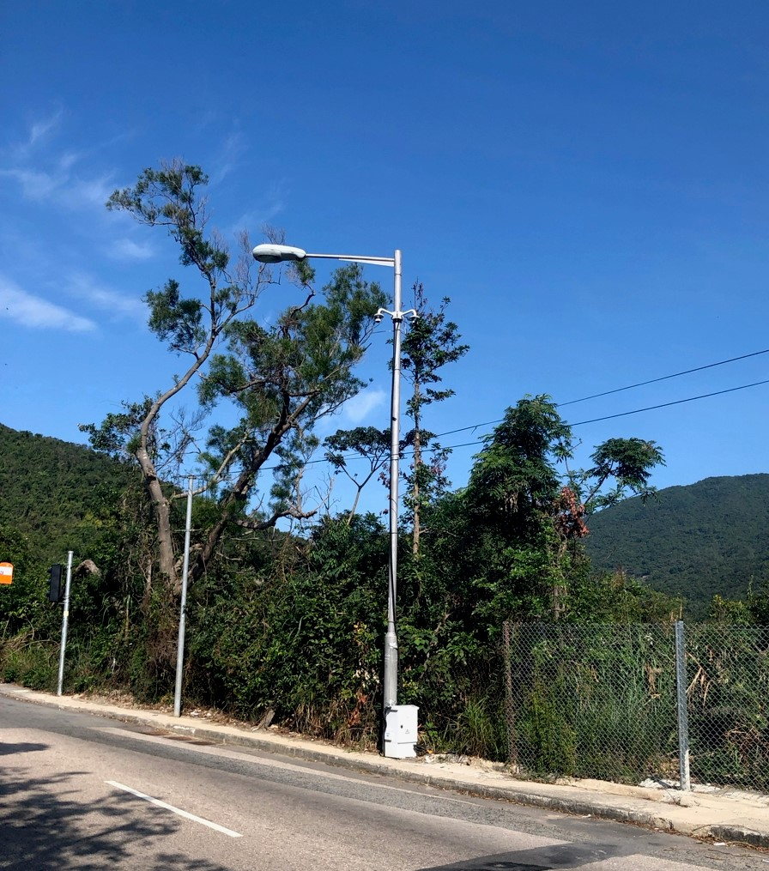
Μελέτες περίπτωσης & καλές πρακτικές
Μελέτη περίπτωσης: έξυπνο σύστημα ελέγχου κυκλοφορίας με Υπολογιστική Σκέψη
Παράδειγμα:
Ένα έξυπνο σύστημα αναπτύχθηκε για τη μείωση της κυκλοφοριακής συμφόρησης στην οδό Tai Tam, στο Χονγκ Κονγκ.
Πρακτική:
Χρησιμοποιώντας υπολογιστική σκέψη, το σύστημα ανέλυσε μοτίβα κυκλοφορίας σε πραγματικό χρόνο μέσω ανάλυσης βίντεο, προσαρμόζοντας τους χρονισμούς των φωτεινών σηματοδοτών με βάση τα μήκη της ουράς οχημάτων, με αποτέλεσμα διπλή εξοικονόμηση χρόνου.
Καλή πρακτική:
Το σύστημα εφάρμοσε αναγνώριση προτύπων και αφαίρεση για να εντοπίσει τις τάσεις συμφόρησης και να προσαρμόσει τη διάρκεια του πράσινου φωτός, μειώνοντας τις καθυστερήσεις και βελτιώνοντας τη ροή της κυκλοφορίας αυτοματοποιώντας βασικές αποφάσεις.

Slide 47
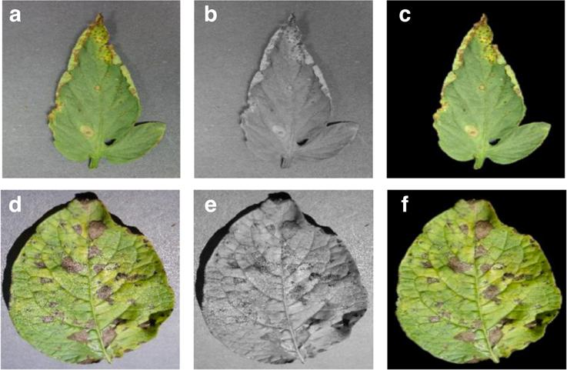
Μελέτες περίπτωσης & καλές πρακτικές
Μελέτη περίπτωσης: ανίχνευση φυτικών ασθενειών με υπολογιστική σκέψη
Παράδειγμα:
Αναπτύχθηκε ένα σύστημα για την ανίχνευση ασθενειών των φυτών χρησιμοποιώντας τεχνικές επεξεργασίας εικόνας και μηχανικής μάθησης.
Πρακτική:
Το σύστημα χρησιμοποίησε την αφαίρεση για να επικεντρωθεί σε βασικά μοτίβα ασθενειών και η αυτοματοποίηση επέτρεψε ταχύτερη και ακριβέστερη ανίχνευση ασθενειών χρησιμοποιώντας μηχανές υποστήριξης φορέα σε συνδυασμό με ανίχνευση άκρων ενεργού περιγράμματος.
Καλή πρακτική:
Χρησιμοποιώντας υπολογιστική σκέψη, η διαδικασία αναλύθηκε σε ανίχνευση ακμών και ταξινόμηση, εφαρμόζοντας αναγνώριση προτύπων για ανάλυση εικόνας και αποσύνθεση για αναγνώριση ασθενειών.

Slide 48

Δραστηριότητα 1 – Αποσύνθεση
Χωρίστε μια σύνθετη εργασία σε μικρότερα, διαχειρίσιμα μέρη.
Παράδειγμα: Σχεδιασμός ταξιδιού στη Βαρκελώνη (επιλογή προορισμού, κράτηση πτήσεων, εκτέλεση δρομολογίου).
Στόχος: Κατανοήστε πώς η ανάλυση ενός προβλήματος απλοποιεί τη λύση του

Slide 49
Δραστηριότητα 2 – Αναγνώριση προτύπων
Αναλύστε την ακόλουθη σειρά αριθμών:
Ακολουθία Α: 2, 4, 7, 11, 16, ...
Ακολουθία Β: 2, 4, 8, 16, 32, ...
Ακολουθία Γ: 1, 1, 2, 3, 5, 8, 13...
Προσδιορίστε το μοτίβο στο πώς αλλάζουν οι αριθμοί.

Slide 50
Δραστηριότητα 3 – Αφαίρεση
Συνοψίστε μια πλοκή ταινίας
Επιλέξτε οποιαδήποτε ταινία γνωρίζετε καλά (π.χ. μια ταινία με υπερήρωες).
Αφαιρέστε την πλοκή εστιάζοντας στα βασικά στοιχεία:
  Στόχος του κύριου χαρακτήρα
  Βασικές συγκρούσεις
  Απόφαση

Slide 51
Δραστηριότητα 4 – Σχεδιασμός Αλγορίθμων
Αναπτύξτε οδηγίες βήμα προς βήμα για την επίλυση μιας εργασίας.
Παράδειγμα: Δημιουργήστε έναν αλγόριθμο για να φτιάξετε ένα σάντουιτς (διαλέξτε υλικά, κόψτε το ψωμί σε φέτες κ.λπ.)
Στόχος: Επεξηγήστε πώς τα ακριβή βήματα μπορούν να λύσουν προβλήματα συστηματικά

Slide 52
ΠΕΡΙΛΗΨΗ
Η Υπολογιστική Σκέψη είναι ένας δομημένος τρόπος επίλυσης προβλημάτων που αντλείται από βασικές έννοιες της επιστήμης των υπολογιστών, αλλά εφαρμόζεται πολύ πέρα ​​από αυτήν. Σε αυτή την ενότητα, διερευνήσαμε τι σημαίνει ΥΣ, την προέλευσή της και γιατί έχει σημασία, ειδικά για τους ενήλικες μαθητές.
Εξετάσαμε πώς η ΥΣ μάς βοηθά να αναλύσουμε σύνθετες προκλήσεις, να αναγνωρίσουμε μοτίβα, να επικεντρωθούμε σε βασικές πληροφορίες και να σχεδιάσουμε λογικές, βήμα προς βήμα λύσεις. Συγκρίνοντας πώς σκέφτονται οι υπολογιστές και οι άνθρωποι, αποκτήσαμε μια εικόνα για την ΥΣ ως γέφυρα μεταξύ λογικής και δημιουργικότητας.
Η ΥΣ δεν αφορά μόνο τον προγραμματισμό, είναι μια νοοτροπία. Για την εκπαίδευση ενηλίκων, προσφέρει πρακτική αξία: υποστήριξη της αυτονομίας, της κριτικής σκέψης και της λήψης αποφάσεων σε όλη την καθημερινή ζωή, την εργασία και τη μάθηση. Ως εκπαιδευτές, η κατανόηση της ΥΣ μας δίνει τη δυνατότητα να βοηθήσουμε τους μαθητές να αποκτήσουν αυτοπεποίθηση και να προσαρμοστούν σε έναν κόσμο που αλλάζει γρήγορα.

Slide 53

ΠΡΟΣΚΛΗΣΗ ΣΕ ΔΡΑΣΗ:
Αναλογιστείτε τι έχετε μάθει:
Πώς μπορείτε να βοηθήσετε τους μαθητές να χρησιμοποιήσουν την αποσύνθεση, τα μοτίβα, την αφαίρεση και τους αλγόριθμους στην καθημερινή τους ζωή;
Ποιες πραγματικές δραστηριότητες θα μπορούσατε να προσαρμόσετε για να εισαγάγετε αυτές τις έννοιες ΥΣ με ενήλικες μαθητές χαμηλών προσόντων;
Πώς θα μοντελοποιήσετε την υπολογιστική σκέψη στη διδασκαλία σας για να βοηθήσετε τους μαθητές να δουν την αξία της;

Slide 54
ΓΛΩΣΣΑΡΙ
Υπολογιστική σκέψη ή ΥΣ: Επίλυση προβλημάτων όπως ένας υπολογιστής, βήμα προς βήμα.
Αποσύνθεση: Σπάζοντας ένα μεγάλο πρόβλημα σε μικρότερα μέρη.
Αφαίρεση: Εστιάζοντας μόνο στις σημαντικές λεπτομέρειες.
Αναγνώριση προτύπων: Εντοπισμός τάσεων ή πραγμάτων που επαναλαμβάνονται.
Αλγόριθμος: Ένα σύνολο οδηγιών για την ολοκλήρωση μιας εργασίας.
Επανάληψη: Επανάληψη μιας διαδικασίας για τη βελτίωσή της.
Μη συνδεδεμένες Δραστηριότητες: Εκμάθηση ΥΣ χωρίς οθόνες χρησιμοποιώντας παιχνίδια, παζλ κ.λπ.
Εντοπισμός σφαλμάτων: Εύρεση και διόρθωση σφαλμάτων σε μια διαδικασία.
Οριζόντιες δεξιότητες: Μη τεχνικές ικανότητες που βοηθούν τους ανθρώπους να συνεργάζονται καλά με τους άλλους και να προσαρμόζονται στις προκλήσεις.
Παιχνιδοποίηση: Χρήση στοιχείων παιχνιδιού (όπως πόντοι ή προκλήσεις) στη μάθηση.
Ψηφιακός γραμματισμός: Γνωρίζοντας πώς να χρησιμοποιείτε τα ψηφιακά εργαλεία με ασφάλεια και αποτελεσματικότητα.
Συμπερίληψη: Κάνοντας τη μάθηση προσβάσιμη σε όλους, ανεξάρτητα από το υπόβαθρό τους.
Πρόσθετη διδακτική στήριξη: Υποστηρίξτε τους μαθητές βήμα-βήμα, ώστε να μπορούν σταδιακά να κάνουν περισσότερα μόνοι τους.

Slide 55
ΒΙΒΛΙΟΓΡΑΦΙΑ
Aho, A. V. (2011). Computation and computational thinking. Ubiquity, 2011(January), 1–1. https://dl.acm.org/doi/10.1145/1922681.1922682
Tedre, M., & Denning, P. J. (2016). The long quest for computational thinking. In Proceedings of the 16th Koli Calling Conference on Computing Education Research (pp. 120–129). ACM. https://dl.acm.org/doi/10.1145/2999541.2999542
Wing, J. M. (2008). Computational thinking and thinking about computing. Philosophical Transactions of the Royal Society A: Mathematical, Physical and Engineering Sciences, 366(1881), 3717–3725. http://denninginstitute.com/pjd/PUBS/long-quest-ct.pdf
Smart City Consortium. (n.d.). Case studies. Logistics and Supply Chain MultiTech R&D Centre. https://www.lscm.hk/eng/channel.php?channel=case-stcs
Smart City Blueprint for Hong Kong. (n.d.). Smart City initiatives. https://www.smartcity.gov.hk/
Grover, S., & Pea, R. (2013). Computational thinking in K–12: A review of the state of the field. Educational Researcher, 42(1), 38–43. https://journals.sagepub.com/doi/10.3102/0013189X12463051
Bocconi, S., Chioccariello, A., Dettori, G., & Kampylis, P. (2016). Developing computational thinking in compulsory education: Implications for policy and practice. Joint Research Centre – European Commission. https://op.europa.eu/en/publication-detail/-/publication/093eadcc-c820-11e6-a6db-01aa75ed71a1/language-en
European Commission. (2021). Digital Education Action Plan 2021–2027: Resetting education and training for the digital age. https://education.ec.europa.eu/focus-topics/digital/digital-education-action-plan
Computational Thinking. Resources and strategies for teaching computational thinking. https://computationalthinking.org/

Slide 56
Δραστηριότητα 4 – Σχεδιασμός Αλγορίθμων
Δραστηριότητες – Λύσεις
Δραστηριότητα 1 – Αποσύνθεση
Δραστηριότητα 2 – Αναγνώριση προτύπων
Δραστηριότητα 3 – Αφαίρεση
Επιλέξτε ημερομηνίες ταξιδιού: 7 ημέρες τον Μάιο.
Κάντε κράτηση πτήσεων: Βρείτε πτήσεις μετ' επιστροφής προς τη Βαρκελώνη (αεροδρόμιο Ελ Πρατ).
Κανονίστε τη μεταφορά: Χρησιμοποιήστε το λεωφορείο από το αεροδρόμιο. Αγοράστε μια κάρτα μετρό για την πόλη.
Βρείτε καταλύματα: Κάντε κράτηση σε ξενοδοχείο κοντά στη La Rambla.
Δημιουργία δρομολογίου:
Ημέρα 1: Εξερευνήστε τη Γοτθική Συνοικία.
Ημέρα 2: Επίσκεψη της Σαγράδα Φαμίλια
Hμέρα 3: Χαλαρώστε στην παραλία Barceloneta.
Ημέρα 4: Montjuïc και Magic Fountain.
Hμέρα 5: Las Ramblas, Casa Batlló.
Hμέρα 6: Καμπ Νου, Πόμπλε Εσπανιόλ.
Hμέρα 7: Ψώνια στο Passeig de Gràcia.
Κλείστε εισιτήρια: Sagrada Familia, ξεναγήσεις
Ακολουθία Α: 2, 4, 7, 11, 16, ...
Λύση: Η διαφορά μεταξύ των αριθμών αυξάνεται κατά 1 κάθε φορά (4 - 2 = 2, 7 - 4 = 3, 11 - 7 = 4 κ.λπ.).
Μοτίβο: Προσθέστε αυξανόμενες αυξήσεις (2, 3, 4, 5, ...).
Ταινία: The Lion King
Στόχος του κύριου χαρακτήρα: Ο Σίμπα, το λιοντάρι, πρέπει να διεκδικήσει ξανά τη θέση που του αξίζει ως βασιλιάς των Pride Lands μετά το θάνατο του πατέρα του.
Βασικές συγκρούσεις: Ο Σκαρ, ο θείος του Σίμπα, προδίδει και σκοτώνει τον Μουφάσα, αναλαμβάνοντας τα Pride Lands.
Ο Σίμπα τρέχει μακριά, μεγαλώνοντας στην εξορία, ενώ ο Σκαρ κυβερνά άδικα.
Λύση: Ο Σίμπα επιστρέφει στα Pride Lands, αντιμετωπίζει τον Σκαρ και τον νικά, αποκαθιστώντας την ειρήνη και την ισορροπία στο βασίλειο.
Αρχή
Διαλέξτε υλικά: Ψωμί, βούτυρο, ζαμπόν, τυρί, μαρούλι.
Κόψτε το ψωμί: Πάρτε δύο φέτες ψωμί.
Αλείψτε: Απλώστε βούτυρο στη μία πλευρά κάθε φέτας.
Προσθέστε γέμιση: Τοποθετήστε το ζαμπόν, το τυρί και το μαρούλι σε μια φέτα ψωμί.
Συναρμολογήστε το σάντουιτς: Τοποθετήστε τη δεύτερη φέτα ψωμί από πάνω.
Κόψτε το σάντουιτς: Κόψτε το σάντουιτς στη μέση, αν θέλετε.
Τέλος

